Slide 1
Ilmu Sosial dan Budaya Dasar
Oleh : Iskandar, S.Fil.I.,M.E.I
Program Studi Pendidikan Matematika
Sekolah Tinggi Keguruan dan Ilmu Pendidikan Persatuan Guru Republik Indonesia (STKIP PGRI) Sumenep

Slide 2
Latar Belakang
1. Rapat seluruh rektor –rektor universitas/ instittut negeri seluruh Indonesia tanggal 11 s/d 13 Oktober 1971 di Semarang dengan kesimpulan pentingnya pemberian mata kuliah Basic Social science ( Ilmu Sosial dasar) dan Basic Humanites ( Ilmu Budaya dasar ) dalam rangka pembentukan sarjana

Slide 3
Surat keputusan Direktur Pendidikan Tinggi N0 1338/DPT /A/71 bahwa ISD dan IBD harus diberikan ke semua fakultas dalam lingkungan Universitas / institut negeri seluruh Indonesia
Latar belakang tersebut berkaitan dengan permasalahan :
Kenyataan bahwa bangsa Indonesia terdiri dari berbagai suku bangsa dan keanekaragaman budaya
Proses pembangunan yang terus menerus akan menimbulkan dampak yang positif dan negatif berupa pergeseran nilai budaya yang memungkinkan timbulnya konflik dalam kehidupan
Kemajuan ilmu pengetahuan dan teknologi menimbulkan perubahan kondisi kehidupan manusia, kemajuan merupakan akibat sifat ambivalen positif/negatif. Yakni benturan nilai teknologi modern dengan tata nilai budaya/nilai-nilai tradisional sehingga manusia menjadi cemas/gelisah → pikiran pendek (abaikan etika dan moral) → dehumanisasi

Slide 4
3. Dari segi politis ; Indonesia adalah sesuatu yang utuh akan tetapi dalam keanekaragaman budaya : suku, tempat tinggal yang menyebar diseluruh Indonesia yang sering terdapat perbedaan satu sama lain sehingga menimbulkan konflik

Slide 5
HAKEKAT & RUANG LINGKUP ISBD
A. Hakekat ISD dan IBD
Pengelompokan Ilmu dan Pengetahuan menurut Prof. Dr. Harsya W Bachtiar (pemrakarsa masuknya IBD dalam Kurikulum Nasional tahun 1970 an)
  Ilmu-ilmu alamiah (natural sciences) → untuk mengetahui keteraturan yang terdapat dalam alam semesta (mis: Astronomi, Fisika, Kimia dll)
  Ilmu-ilmu Sosial (sosial sciences) → untuk mengetahui keteraturan/ketidakteraturan yang terdapat dalam hubungan antar manusia (mis: Sosiologi, Antropologi Sosial, Politik dll)
  Pengetahuan Budaya (the humanities) → untuk memahami dan mencari arti kenyataan yang bersifat manusiawi (mis: Filsafat, Seni, Antropologi Budaya, Hukum dll)

Slide 6
POHON ILMU PENGETAHUAN
Ilmu Sosial
Antrop. Sosial
Ekonomi
Sosiologi
Politik
Sos. Hukum
Psikologi
Demografi
Pengetahuan Budaya:
Agama
Antrop. Budaya
Kesusasteraan
Peng. Hukum
Sejarah
Filsafat
Ilmu Alamiah
Biologi
Kedokteran
Astronomi
Kimia
Fisika
Matematika

Slide 7
1. Ilmu Sosial Dasar (ISD)
Ilmu Sosuial Dasar (ISD) termasuk dlm Kelompok Ilmu Sosial. Namun bukan sebagai pengantar suatu bidang disiplin ilmu. Msl; Pengantar Antropologi, Pengantar Ilmu Politik, dll.
ISD menggunakan pengertian yang berasal dari berbagai disiplin ilmu utk menanggapi masalah sosial yang dihadapi masyarakat Indonesia.
Tema Pokok ISD adalah hubungan timbal manusia dg lingkungannya.

Slide 8
Sasaran, Objek & Tujuan Kajian ISD
Berbagai kenyataan masalah sosial yg dapat ditanggapi melalui pendekatan sendiri ataupun antarbidang (interdisipliner).
Adanya keanekaragaman golongan-golongan dan kesatuan sosial lain didalam masyarakat yang masing-masing mempunyai kepentingan dan kebutuhan serta pola pikir dan tingkah laku sendiri-sendiri yang berbeda sehingga menyebabkan pertentangan (M. Moenandar Soelaiman 1987).
Intinya, MK ISD ditujukan utk memberikan pengetahuan dasar & umum ttg konsep2 yg dikembangkan utk mengkaji gejala sosial sehingga penalaran mahsiswa thdp lingkungan sosial meningkat, dan kepekaan sosialnya bertambah.
Tujuan MK ISD: Membantu perkembangan wawasan pemikiran dan kepribadian mahasiswa agar memperoleh wawasan pemikiran yang lebih luas. Dan ciri2 kepribadian yg diharapkan dari setiap tingkah laku manusia dalam menghadapi manusia lain, atau sebaliknya.

Slide 9
2. Ilmu Budaya Dasar
Ilmu budaya dasar identik dengan Basic Humanities Humanities berasal dari kata latin Human yang berarti manusiawi, yang berbudaya dan berbudi halus.
Dengan mempelajari the humanities diharapkan seseorang akan bisa menjadi lebih manusiawi, lebih berbudaya, dan lebih halus.
(refined) diharap seseorang mempelajari Basic Humanities tidaklah sama dengan the humanities ( pengetahuan budaya)
The Humanities dibatasi sebagai pengetahuan yang mencakup keahlian (disiplin) filsafat dan seni: Seni pahat, seni dll.
Sedangkan IBD (basic humanities) merupakan disiplin yang diharapkan dapat memberikan pengetahuan dasar dan pengertian umum tentang konsep2 yang dikembangkan untuk mengkaji masalah manusia dan kebudayaan. Atau teori budaya yang dikembangkan untuk mengkaji masalah-masalah kebudayaan: (norma, adat, saling menghormati, saling menghargai, intuisi, sikap) dll.

Slide 10
Pengetahuan Budaya (The Humanities)
Mengkaji masalah nilai manusia sebagai makhluk berbudaya (Homo Humanus). The Humanities dibatasi sebagai pengetahuan yang mencakup keahlian (disiplin) filsafat dan seni
IBD
(Basic Humanities)
Merupakan pengetahuan dasar dan pengertian umum tentang konsep-konsep nilai budaya yang dikembangkan untuk mengkaji masalah kemanusiaan dan budaya
Persamaan keduanya adalah dalam metode pedekatannya yaitu melalui pengungkapan peristiwa-peristiwa dan pernyataan yang dianggap unik melalui karya-karya budaya

Slide 11

Objek Kajian IBD
Pokok Kajian IBD berbagai aspek kehidupan yg keseluruhannya merupakan ungkapan masalah kemanusiaan dan budaya serta hakikat manusia yg satu. Hakikat manusia yang universal dan unik.
Dan masalah budaya dalam IBD adalah masalah tata nilai yang dapat menimbulkan krisis-krisis kemasyarakatan seperti proses dehumanisasi atau pengurangan arti kemanusiaan seseorang.
Segala sistem atau tata nilai, sikap mental, pola pikir, pola tingkah laku dalam berbagai aspek kehidupan yang tidak memuaskan secara keseluruhan.
Manusia menempati posisi sentral dalam pengkajian (tidak hanya sebagai objek pengkajian).

Slide 12
Pendekatan Pokok & Tujuan Kajian IBD
Pendekatan Pokok IBD dilakukan dg menggunakan pengetahuan dasar dan umum ttg konsep budaya dari berbagai keahlian pengetahuan budaya ataupun antarbidang (interdisipliner) dlm pengetahuan budaya.
Tujuan dari IBD adalah mengembangkan kepribadian mahasiswa dengan cara memperluas wawasan pemikiran dan kemampuan kritikal terhadap masalah-masalah budaya. Sehingga daya tangkap dan penalaran mahasiswa menjadi halus dan manusiawi.

Slide 13
Metode Pendekatan IBD
Deskriptif → “Bagaimana”
  mis. Ilmu sejarah memberikan keterangan tentang hal-hal yang pernah terjadi, bagaimana peristiwa berlangsung, bagaimana gambaran kenyataannya. Melalui pendekatan ini, IBD dapat menemukan suatu gejala budaya dan kemanusiaan secara benar dan jujur.
Esensial → “Apa”
  mis: filsafat di mana manusia berusaha mencari jawaban dari pertanyaan yang esensial tentang kemanusiaan. Melalui pendekatan ini IBD mengarahkan wawasan terhadap ciri-ciri khas dari manusia yang berbeda dari makhluk lain.

Slide 14
Kausal → “Mengapa”
mis: dalam Ilmu alam, ingin diketahui mengapa benda yang dilempar ke atas akan kembali jatuh ke bawah. Melalui pendekatan ini, IBD dapat memperoleh pengetahuan tentang sebab-sebab terjadinya persoalan budaya dan kemanusiaan.
Normatif → “Kemana”
mis: etika dan agama mengajarkan bahwa supaya hidup menjadi baik berbuatlah yang baik. Melalui pendekatan ini IBD membekali manusia apa yang boleh dan tidak boleh dilakukan sebagai pelaku kebudayaan.

Slide 15
B. Ruang Lingkup ISD, IBD, dan ISBD
a. Ruang lingkup dari ISD adalah sebagai berikut :
1. Individu, keluarga, dan masyarakat.
2. Masyarakat kota dan desa
3. Masalah penduduk
4. Pelapisan sosial
5. Pemuda dan sosialisasi
6. Ilmu pengetahuan, teknologi, dan kemiskinan

Slide 16
b. Ruang lingkup yang disajikan dari IBD adalah sebagai berikut :
1. Manusia dan pandangan hidup
2. Manusia dan keindahan
3. manusia dan keadilan
4. Manusia dan cinta kasih
5. Manusia dan tanggung jawab
6. Manusia dan kegelisahan
7. Manusia dan harapan

Slide 17
c. Sedangkan ruang lingkup dari ISBD adala sebagai berikut :
1. Pengantar ISBD
2. Manusia sebagai makhluk budaya
3. Manusia dan peradaban
4. Manusia sebagai makhluk individu dan sosial
5. Manusia,keragaman,dan kesejahteraan
6. Moralitas dan hokum
7. Manusia,sains,dan teknologi
8. Manusia dan lingkungan

Slide 18
ISBD SEBAGAI MATAKULIAH BERKEHIDUPAN BERMASYARAKAT (MBB) DAN
PENDIDIKAN UMUM.
1. ISBD merupakan kelompok MBB di Perguruan Tinggi
Menurut MENPEN RI nomor 232/U/2000 ttg pedoman penyusunan kurikulum pendidikan tinggi dan penilaian hasil belajar mahasiswa, maka kajian dan pelajaran dicakup dalam program studi yang dirumuskan dalam kurikulum yang terdiri dari :
a. Kelompok matakuliah pengembangan pribadi
b. Kelompok matakuliah keilmuan dan keterampilan
c. Kelompok matakuliah keahlian berkarya
d. Kelompok matakuliah perilaku berkarya
e. Kelompok matakuliah berkehiduapan bermasyarakat.

Slide 19
2. ISBD sebagai program pendidikan Umum (General Education)
ISBD merupakan sebagai program umum yang bersifat mengantar mahasiswa yamg memiliki kemampuan personal. Kemampuan personal merupakan kaitan dengan kemampuan individu untuk menempatkan diri sebagai anggota masuyarakat yang tidak terpisahkan dari masyarakat itu sendiri.
Programpendidikan umum yaitu untuk memperluas cakrawala.perhatian dan pengetahuan para mahasiswa sehinggan tidak terbatas pada bidang pengetahuan keahlian serta golongan asal masing-masing.

Slide 20
ISBD SEBAGAI ALTERNATIF PEMECAHAN MASALAH SOSIAL BUDAYA.
ISBD merupakan sebagai integarasidari ISD dan IBD yang memberikan dasar-dasar pengetahuan social dan konsep-konsep budaya kepada mahasiswa sehinggan mampu mengkaji masalah social,kemanusian,dan budaya.
Pendekatan ISBD juga merupakan akan memperluas pandangan bahwa masalah social,kemanusian,dan budaya dapat didekati dari berbagai sudut pandang.Dengan wawasan sehinggan mampu mengkaji sebuah masalah kemasyarakat yang lebih kompleks,demikian pula dengan solusi pemecahannya.

Slide 21
Soal Latihan & Tugas Individu
Apa yg menjadi kajian ISD
Apakah yg dimaksud dg masalah sosial?
Apa perbedaan antara pengetahuan budaya dan Ilmu budaya dasar?
Kompetensi Dasar Apakah yg ingin dicapai setelah belajar ISBD
Mengapa ISBD diberikan kepada manusia yang memiliki latar belakan Ilmu Alama?

Slide 22
1. Pernyataan Sikap
Mata Kuliah ISBD Perlu Dimunculkan
BANDUNG (PR)
Koordinator Kopertis Wilayah IV Jabar-Banten, Dr. Tresna Darmawan mengatakan, banyak lulusan perguruan tinggi (PT) tidak memiliki karakter yang diharapkan oleh stakeholder. Para stakeholder banyak mengeluhkan sikap mental lulusan PT yang tidak sesuai dengan yang diharapkan.
“Kami menemukan sekitar dua tahun yang lalu. Misalnya, kenapa mahasiswa sekarang ko’ tidak lagi sensitif terhadap lingkungan sosialnya, tetapi lebih eksplosif, mudah marah, dan meledak-ledak. Ini membuat kami gundah” ujar Tresna, saat ditemui di Semiloka Ilmu Sosial Budaya Dasar (ISBD) bagi PTS di Lingkungan Kopertis Wilayah IV, Sabtu (31/7) di GSG Itenas. Tresna mengatakan, sebab dari masalah itu adalah hilangnya mata kuliah Ilmu Budaya Dasar dan Ilmu Alamiyah Dasar dari kurikulum di PT. Padahal, lanjutnya di dalam kuliah tersebut terkndung ilmu-ilmu yang berkaitan dengan sosial dan budaya manusia.
Mengingat pentingnya mata kuliah yang dihilangkan itu,, Tresna dan rekan-rekannya mencoba mengusulkan ke Dirjen Dikti untuk memunculkan mata Kuliah ISBD. Usulan itu akhirny diterima dan keputusannya eluar pada awal 2004 tentang keharusan PT untuk mencantumkan lima mata kuliah kurikulum inti, yaitu tiga mata kuliah pengembangan kepribadian (bahasa Indonesia, kewiraan, dan agama) serta dua mata kuliah berkemampuan bermasyarakat (Ilmu Alamiyah Dasar dan ISBD).
“Kita mencoba untuk memasukkan lima mata kuliah ini kembali, karena perguruan tinggi sudah terlanjur tidak menggunakannya. Semiloka ini sebenarnya hanya merupakan brainstorming saja. Setelah kita sepakat seperti apa bentuknya, baru kita membuat seperti apa kuliahnya, silabusnya dan sebagainya.” jelasnya. ISBD, lanjut Tresna, isinya betul-betul menyentuhpembangunan karakter manusia. Ia menegaskan, mata kuliah ini penting unuk disampaikan, karena tidak akan ada artinya sebuah pendidikan tinggi yang menghasilkan cendikiawan, tetapi tidak berbudaya dan tidak bermoral.
Pada pelaksanaannya nanti, ISBD ini diharapkan tidak hanya disampaikan oleh para dosen yang dipilih untuk menyampaikannya di ruang kuliah. Tetapi ISBD ini hendaknya disampaikan oleh dosen-dosen yang menyampaikan mata kuliah lain, dengan disispkan di mata kuliah tersebut. (A-132).

Slide 23


Slide 24


Slide 25
Perbedaan Estetika dan Etika
Etika berkaitan dengan nilai tentang baik-buruk, sedangkan estetika berkaitan dengan hal yang indah da jelek.
Sesuatu yang estetik berarti memenuhi unsur keindahan baik dalam bentuk, warna, garis, kata, maupun nada.
Budaya estetik berarti itu memiliki unsur keindahan.
Apabila nilai etik itu bersifat universal diterima banyak orang, berbeda dengan nilai estetik yang bersifat subjektif dan partikular. Sesuatu yang indah bagi seseorang, belum tentu indah bagi orang lain.
Oleh karena subjektif, maka nilai estetik tdak bisa dipaksakan kepada orang lain.
Demikian dengan nilai budaya yang estetik menurut masyarakat yang mendukungnya belum tentu indah bagi masyarakat budaya lain.

Slide 26
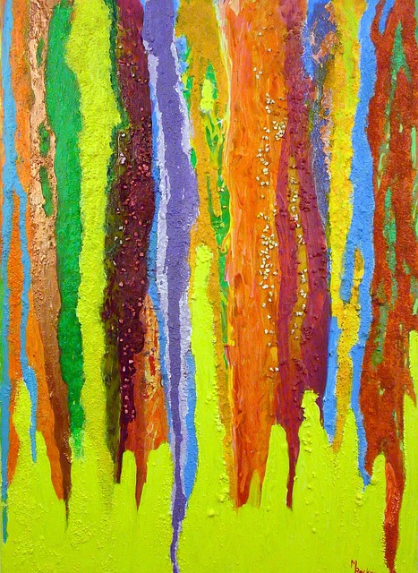

Slide 27


Slide 28
Lanjutan
Estetika berbudaya tidak semata-mata dalam berbudaya harus memenuhi nilai-nilai keindahan. Estetika berbudaya menyiratkan perlunya manusia baik individu amupun masyarakat utk menghargai keindahan budaya yang dihasilkan manusia lainnya.

Slide 29
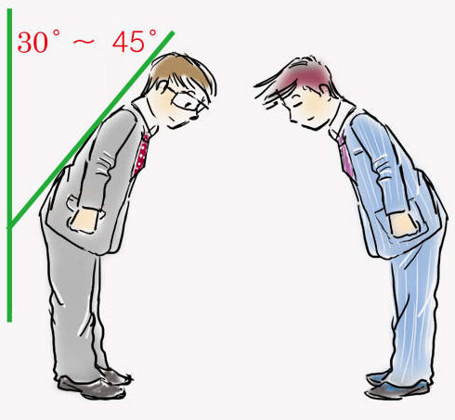
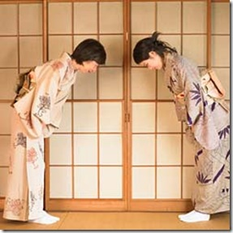

Slide 30
MEMANUSIAKAN MANUSIA
Memanusiakan manusia berarti perilaku manusia untuk senantiasa menghargai dan menghormati harkat dan derajaat manusia.
Memanusiakan manusia adalah menjunjung rasa kemanusiaan (human) mereka dengan tidak menyakiti sesama, menindas, dan berprilaku buruk erhadap sesama.
Orang yang mengedepankan rasa kemanusiaan di atas kepentingan segalanya, maka akan mengabaikan perang, penindasan, penjajahan, dendam dan prilaku buruk lainnya.

Slide 31
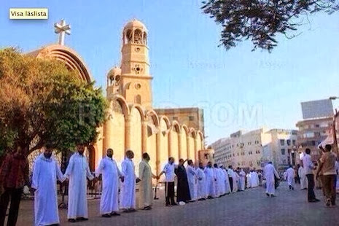

Slide 32
Bentuk tindakan tidak manusiawi
Beragam bentuk tindakan tidak manusiawi dewasa ini yg kerap terjadi:
Kasus kekerasan terhadap pembantu rumah tangga
Kekerasan terhadap anak dan kaum perembuan.
Cacian dan makian terhadap perbedaan Suku dan RAS.
Penindasan kaum lemah dalam hal ekonomi yang dilakukan oleh Kapitalis, dengan menjadikan mereka jongos yang diperah kerigatnya.

Slide 33
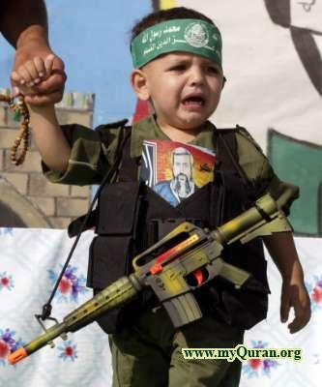
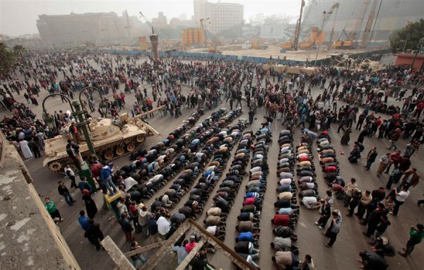

Slide 34
PROBLEMATIKA KEBUDAYAAN
Bahwa dalam rangka pemenuhan hidupnya manusia akan berinteraksi dengan sesama, masyarkat dengan masyarakat lain yang terjadi antarpersekutuan hidup manusia sepanjang kehidupan mansuia.
Berkaitan dengan hal tersebut kita mengenal adanya dinamika perubahan kebudayaan, pewarisan kebudayaan, dan penyebaran kebuayaan.
1. Pewaris Kebudayaan yaitu proses pemindahan, penerusan, pemilikan dan pemakaian dari generasi ke generasi secara berkesinambungan.
2. Perubahan Kebudayaan yaitu perubaha yang terjadi karena ketidaksesuaian diantar unsur-unsur budaya.
3. Penyebaran Kebudayaan atau difusi adalah proses menyebarnya unsur-unsur kebudayaan dari suatu kelompok ke kelompok yang lain atau dari masyarakat ke masyarakat yang lain.

Slide 35
Lanjutan
1. Problem dalam pewarisan kebudayaan adalah munculnya masalah antara lain: sesuai atau tidaknya budaya warisan tersebut dengan dinamika masyarakat saat ini, penolakan generasi penerima terhadap warisan budaya tersebut, dan munculnya budaya baru yang tidak lagi sesuai dengan budaya warisan.
2. Perubahan kebudayaan yg terjadi bisa memunculkan masalah apabila perubahan tersebut bersifat regress dan tidak bersifat progress, dan perubahan bisa berdampak buruk dan berdampak buruk jika dilakukan melalui revolusi dan berlangsug cepat di luar kendali manusia.

Slide 36
Lanjutan
3. Penyebaran kebudayaan dapat menimbulkan masalah. Yakni masyarakat penerima akan kehilangan nilai-nilai budaya lokal sebagai akibat kuatnya budaya asing yang masuk. Seperti globalisasi budaya yang bersumber dari kebudayaan Barat. Dan budaya negatif lainnya yang diakibatkan oleh globalisasi seperti, budaya konsumtif, hedonisme, pragmatis, dan individualistik.

Slide 37
Soal
Mengapa manusia dikatakan sebagai makhluk yang berbudaya?
Manakah yang benar, kebudayaan adalah produk manusia, atau manusia adalah produk dari kebudayaan?
Apa perbedaan antara etika dan estetika?
Berikan tiga contoh prilaku tdak menghargai manusia!
Masalah apa saja yang diadapi pada kasus pewarisan kebudayaan?

Slide 38
Tugas
Terdapat kasus wanita yang rela menjajakan diri demi memenuhi kepentingan hidupnya. Mereka bekerja di Klub-klub malam, menjadi wanita panggilan, bahkan bertebaran di pinggir-pinggir jalan pada malam hari. Menurut pendapat anda apakah prilaku mereka dapat dikategorikan telah merendahkan harkat dan martabatnya sendirir sebagai manusia? Kemukakan argumen anda.
Apakah menurut anda globalisasi budaya berdampak positif dan negatif bagi masyarakat Indonesia? Apa yang harus dilakukan untuk memfilter budaya negatif yag dikaibatkan oleh pengaruh globalisasi budaya?

Slide 39
Menurut seorang sejarawan Arnold.J.Toynbee ada 3 aspek penyebaran budaya yaitu :
Contohnya masuknya budaya barat ke timur, tidak mengambil budaya barat keseliruhan, tetapi unsur tertentu yaitu unsur teknologinya.
1. Kekuatan untuk menembus suatu budaya berbanding terbalik dengan nilainya.
Contohnya Religi adalah lapis dalam dari budaya.
2. Jika satu unsur budaya masuk maka akan menarik unsure budaya lainnya.
3. Unsur budaya ditanah asalnya tidak berbahaya,bisa menjadi berbahaya bagi mayarakat yang didatanginya

Slide 40
Pertemuan III
MANUSIA SEBAGAI MAKHLUK INDIVIDU DAN SOSIAL

Slide 41
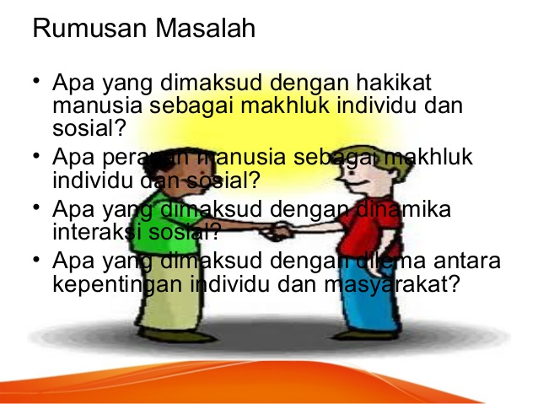

Slide 42
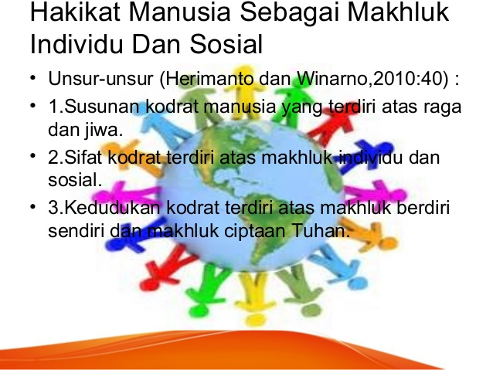

Slide 43
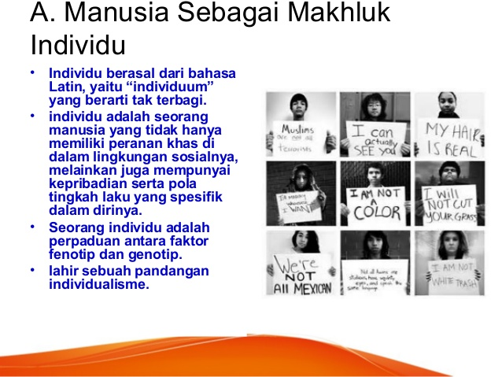

Slide 44
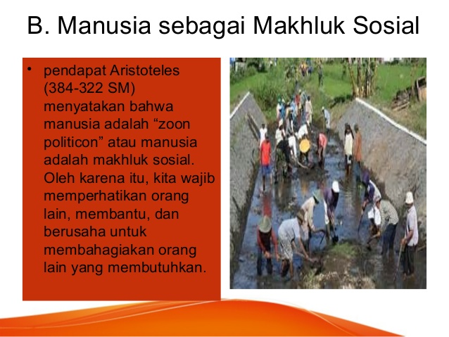

Slide 45
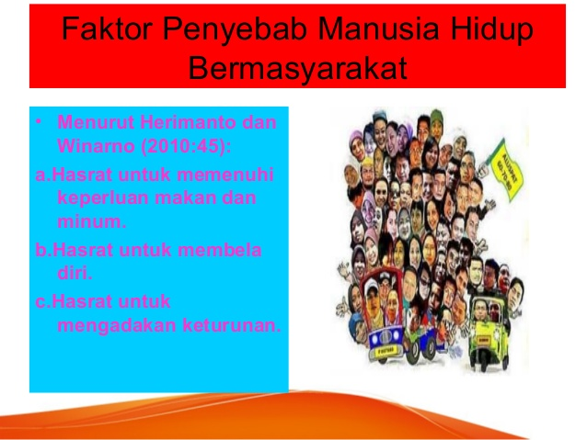

Slide 46
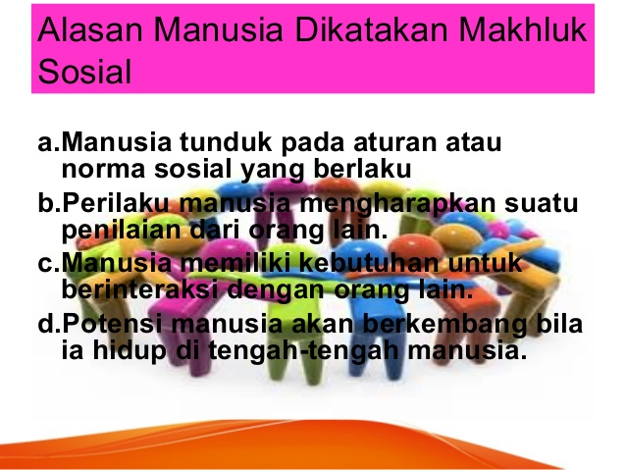

Slide 47
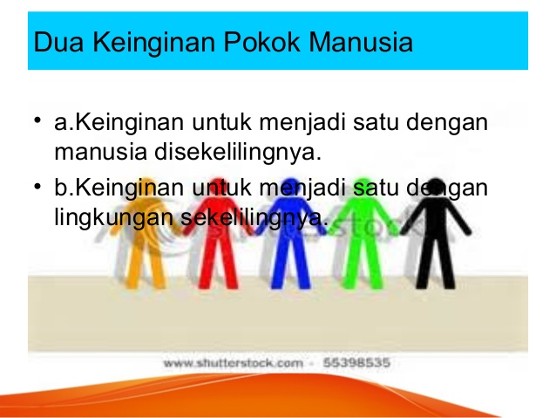

Slide 48
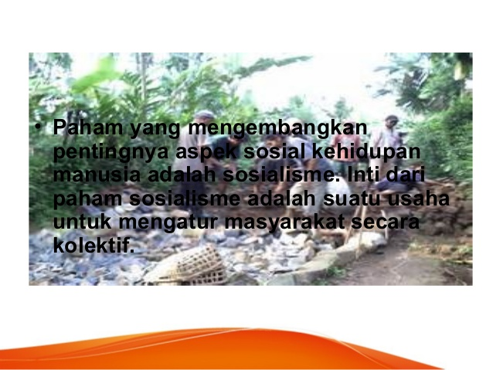

Slide 49
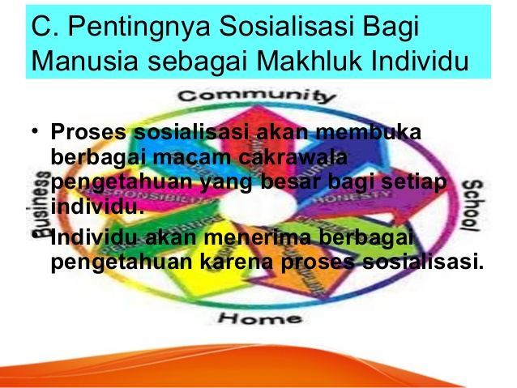

Slide 50
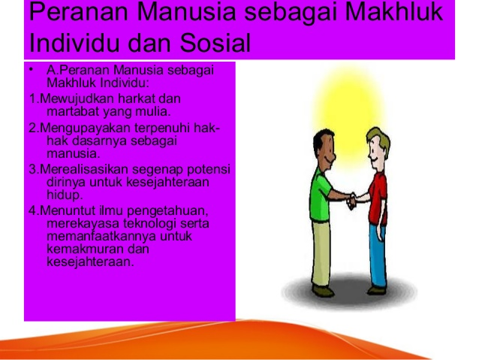

Slide 51
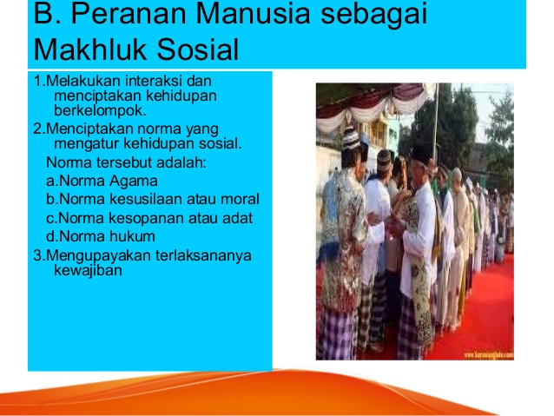

Slide 52
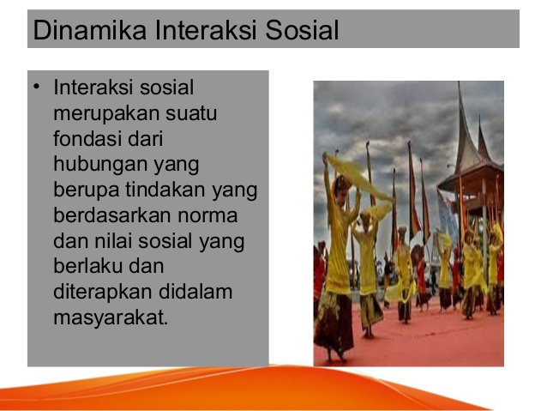

Slide 53
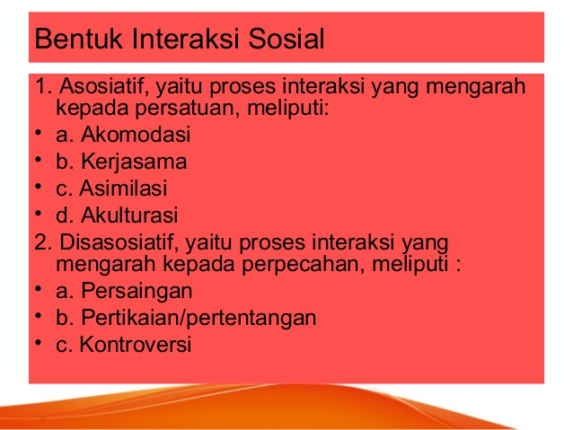

Slide 54
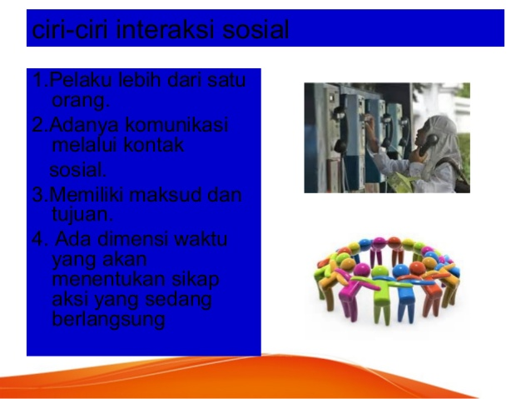

Slide 55
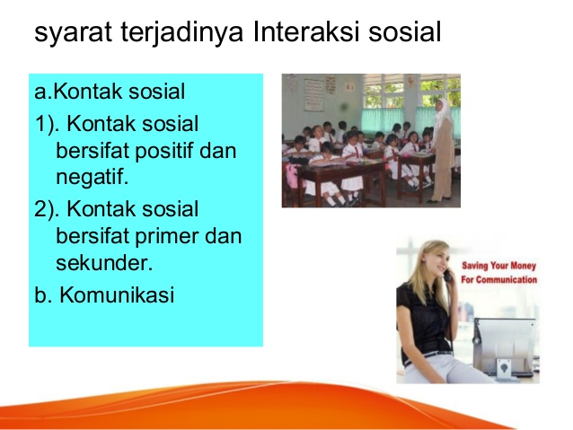

Slide 56
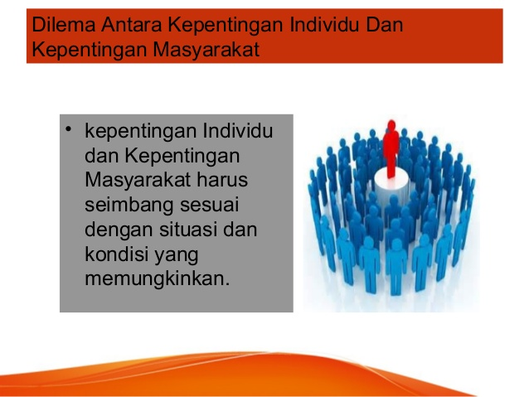

Slide 57
Petemuan IV
MANUSIA DAN PERADABAN
Apa Sih Peradaban Itu?
Kapan dimulainya Peradaban?
Siapa Pelaku Peradaban?
Siapa saja Penikmat peradaban?

Slide 58
Pembahasan
HAKIKAT PERADABAN
Peradaban memiliki kaitan yang erat dengan kebudayaan. Kebudayaan pada hakikatnya adalah hasil cipta, rasa, dan karsa manusia dalam memenuhi kebutuhan hidupnya. Kemampuan cipta (akal) manusia menghasilkan ilmu pengetahuan. Kemampuan rasa manusia melalui alat-alat indranya menghasilkan beragam barang seni dan bentuk-bentuk kesenian. Sedangkan karsa manusia menghendaki kesempurnaan hidup, kemuliaan, dan kebahagiaan sehingga menghasilkan berbagai aktivitas hidup manusia untuk memenuhi kebutuhannya.
Koentjaraningrat (1990) memberikan penjelasan, disamping istilah kebudayaan ada pula istilah peradaban. Istilah peradaban sama dengan istilah dalam bahasa Inggris civilization yang biasanya dipakai untuk menyebutkan bagian atau unsur dari kebudayaan yang harus maju dan indah. Misalnya ilmu pengetahuan, adat, sopan santun, dll.

Slide 59
Lanjutan
Kebudayaan berasal dari kata culture, sedang istilah peradaban sering dipakai untuk menunjukkan pendapat dan penilaian kita terhadap perkembangan kebudayaan.
Peradaban berasal dari kata adab, yang dapat diartikan sopan, berbudi pekerti, luhur, mulia, berakhalak, yang semuanya menunjuk pada sifat yang tinggi dan mulia. Huntington (2001) mendefinisikan peradaban (civilization) sebagai the highest social grouping of people and the broadest level of cultural identity people have short of that which distinguish humans from other species.
Peradaban merupakan tahap tertentu dari kebudayaan masyarakat tertentu pula, yang telah mecapai kemajuan tertentu yang dicirikan oleh tingkat ilmu pengetahuan, teknologi, dan seni yang telah maju.
Dari batasan pengertian di atas, maka istilah peradaban sering dipakai untuk hasil kebudayaan seperti kesenian, ilmu pengetahuan, tekhnologi, adat, sopan santun dan pergaulan.

Slide 60
Lanjutan
Tinggi rendahnya peradaban suatu bangsa sangat dipengaruhi oleh faktor kemajuan teknologi, ilmu pengetahuan dan tingkat pendidikan.
Kemajuan teknologi dan ilmu pengetahuan mempengaruhi peradaban sebuah bangsa dan menjadikan bangsa itu dianggap lebih maju dari bangsa-bangsa lain pada zamannya. Kehidupan di lembah sungai Nil masa itu kita sebut dengan nama Peradaban Lembah Sungai Nil bukan Kebudayaan Lembah Sungai Nil sebab mereka telah memiliki organisasi sosial, kebudayaan, dan cara berkehidupan yang sudah maju bila dibanding dengan bangsa lain.

Slide 61
Selain mengacu pada kemajuan ilmu, tekhnologi, dan seni, peradaban juga mengacu pada suatu kurun waktu dan tempat tertentu, berikut adalah beberapa hasil dari peradaban pada masa dan tempatnya yang saat ini dikenal menjadi keajaiban dunia :
1. Piramida di Mesir merupakan makam raja-raja Mesir kuno.
2. Taman gantung di Babylonia.
3. Tembok raksasa dengan panjang 6.500 km di RRC.
4. Menara Pisa di Italia.
5. Menara Eiffel di Paris.
6. Candi Borobudur di Indonesia.
7. Taj Mahal di India.
8. Patung Zeus yang tingginya 14 m da seluruhnya terbuat dari emas.
9. Kuil Artemis merupakan kuil yang terbesar di Yunani.
10. Mausoleum Halicarnacus, kuburan yang dibangun oleh Ratu Artemisia untuk mengenang suaminya Raja Maulosus dari Carla.
11. Colossus, yaitu patung perungu dewa matahari dari rhodes.
12. Pharos, yaitu patung yang tingginya hingga 130 m dari alexsandria.
13. Gedung parlemen di inggris di london.
14. Kabah di saudi arabia.
15. Colossum di Roma italia.

Slide 62
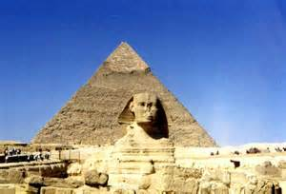

Slide 63
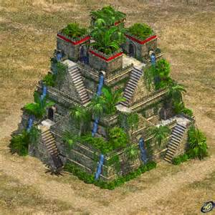

Slide 64
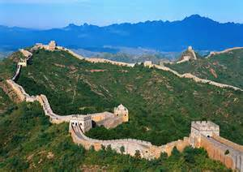

Slide 65
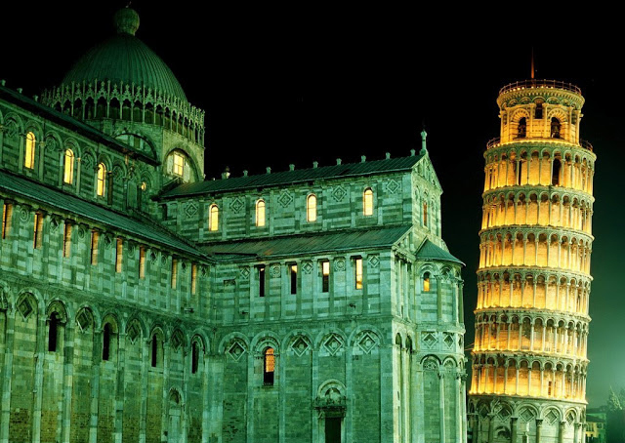


Slide 66
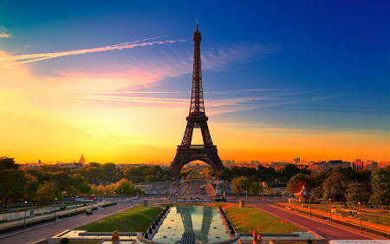

Slide 67
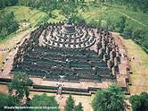

Slide 68
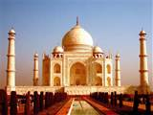

Slide 69
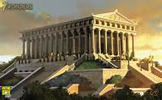

Slide 70
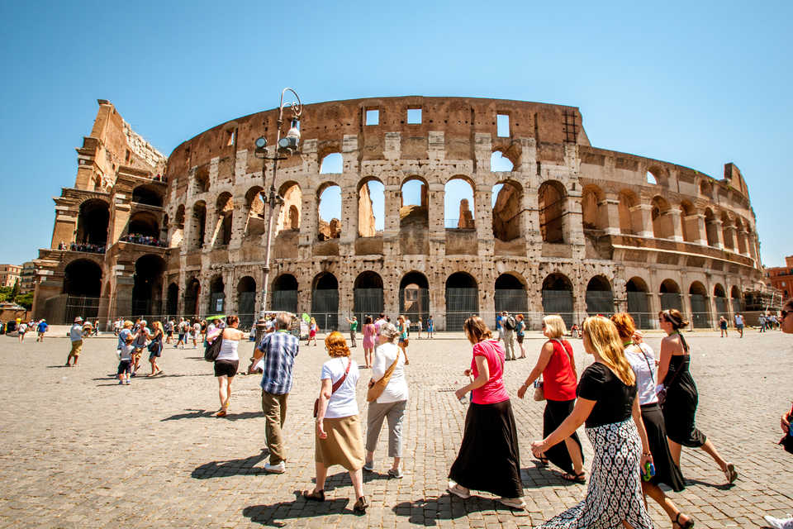

Slide 71


Slide 72
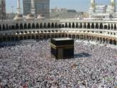

Slide 73
Lanjutan
Selain dari kemajuan teknologi yang dimiliki sebagai bangsa, peradaban ditentukan pula oleh tingkat pendidikan. Salah satu ciri yang penting dalam devinisi peradaban adalah berbudaya. Yang dalam bahasa ingris disebut Cultured. Orang yang cultured adalah yang juga lettered dalam hal ini tidak sekedar hanya bisa membaca dan menulis hal yang sederhana.

Slide 74
B. Manusia sebagai makhluk beradab dan masyarakat adab
Peradaban tidak hanya menunjuk pada hasil-hasil kebudayaan manusia yang sifatnya fisik, seperti barang, bangunan, dan benda-benda. Kebudayaan merupakan keseluruhan dari budi daya manusia, baik cipta, karsa, dan rasa. Adab artinya sopan. Manusia sebagai makhluk beradab artinya pribadi manusia itu memiliki potensi untuk berlaku sopan, berakhlak dan berbudi pekerti yang luhur menuju pada prilaku pada manusia.
Manusia beradab adalah manusia yang bisa menyelaraskan antara, cipata, rasa, dan karsa. Kaelan (2002) menyatakan manusia yang beradab adalah manusia yang mampu melaksanakan hakikatnya sebagai manusia (monopluraris secara optimal)
Manusia adalah makhluk yang beradab sebab dianugrahi karkat, martabat, serta potensi kemanusiaan yang tinggi.

Slide 75
Lanjutan
Konsep masyarakat adab berasal dari konsep civil society, dari asal kata cociety civilis. Istilah masyarakat adab dikenal dengan kata lain masyarakat sipil, masyarakat warga, atau masyarakat madani.
Pada mulanya, civil society berasal dari dunia Barat. Adalah Datao Anwar Ibrahim (mantan wakil perdana mentri Malaysia) yang pertama kali memperkenalkan istilah masyarakat madani sebagaia istilah lain dari civil society. Nurcholish Madjid mengindonesiakan civil society (inggris) dengan masyarakat madani.

Slide 76
Lanjutan
Oleh banyak kalangan, istilah civil society dapat diterjemahkan dalam bahasa indonesia dengan berbagai istilh antara lain :
1. Civil society diterjemah dengan istilah masyarakat sipil, civil artinya sipil sedangkan society artinya masyarakat.
2. Civil society diterjemahkan dengan masyarkat beradap atau keberadaban, ini merupakan terjemahan dari civilizet (beradab) dan society (masyarakat) sebagai lawan dari masyarakat yang tidak beradab (uncivilzet society)
3. Civil society diterjemahkan sebagai masyarakat madani. Kata madani merujuk pada kata madinah, kota tempat kelahiran nabi muhamad SAW. Madinah berasal dari kata madaniyah yang berati peradaban.
4. Berkaitan dengan nomor 3, Civil society diartikatikan masyarakat kota. Dal ini dikarenakan madinah adalah sebuah negara kota (city-state) yang mengigatkan kita kepada polis dizaman yunani kuno . masyarakat kota sebagai model masyarakat beradab.
5. Civil society diterjemahkan sebagai masyarakat warga atau kewarganegaraan. Masyarakat disini adalah pengelompokan masyarakat yang bersifat otonom dari negara.

Slide 77
Dari makna tersebut diatas, dapat dinyatakan bahwa masyarakat teratur tidak mungkin tanpa peradaban, dan peradaban hanya terwujud dalam mayarakat teratur. Dengan kata lain, masyarakat Madani secara etimologis dapat dikatakan sebagai masyarakat yg teratur dan beradab.
Nurcholis majid menyebut masyarakat madani sebagai masyarakat yang berkeadaban memiliki ciri-ciri, antara lain egalitarianisme, menghargai prestasi, keterbukaan, penegakan hukum dan keadilan. Toleransi dan pluralisme, serta keterbukaan dan penegakan hukum dan keadilan, toleransi dan pluralisme, serta musyawarah.
Muhamad A.S. Hikam (1990) didalam bukunya demokrasi dan civil society memberikan defenisi civil society sebagai wilayah kehidupan sosial yang terorganisasi dan bercirikan antaralain bersukarelaan (Voluntari), keswasembedaan (self generating), keswadayaan (self sporting), kemandirian yang tinggi berhadapan dengan negara, dan keterikatan dengan norma atau nilai hukum yang diikuti oleh warganya.

Slide 78
C. Evolusi budaya dan wujud peradaban dalam kehidupan sosial budaya
Kebudayaan itu telah mengalami proses perkembangan secara bertahap dan berkeseimbangan yang kita konsepkan sebagai evolusi kebudayaan. Evolusi kebudayan ini berlangsung sesuai dengan perkembangan budi daya atau akal pikiran dalam menghadapi tantangan hidup dari waktu atau kewaktu.
Masa dalam kehidupan manusia dapat kita bagi dua, yaitu masa prasejarah (masa sebelum manusia mengenal tulisan sampai manusia mengenal tulisan) dan masa sejarah (masa manusia telah mengenal tulisan)

Slide 79
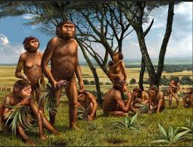

Slide 80
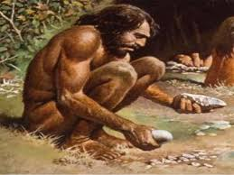

Slide 81
Ada dua produk revolusioner hasil dari akal manusia dalam zaman prasejarah, yaitu:
1. Penemuan roda untuk transportasi
Pada mulanya, roda hanya digunakan untuk mengangkat barang berat diatas batang pohon, kemudian disambung dengan kereta dan berkembang menjadi mobil hingga sekarang.
2. Bahasa
Bahasa adalah suara yang diterima sebagai cara untuk menyampaikan pikiran seseorang kepada orang lain.

Slide 82
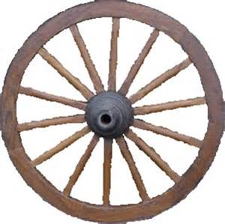

Slide 83
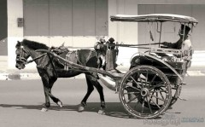

Slide 84
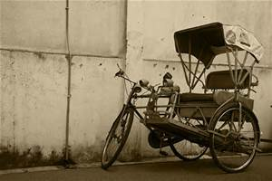

Slide 85
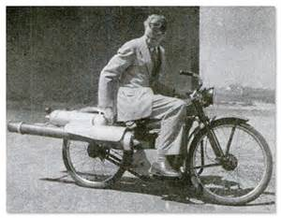

Slide 86
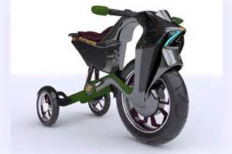
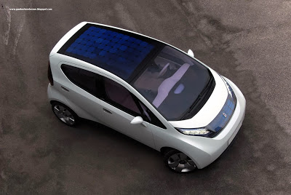

Slide 87
ada dua pendekatan untuk membagi zaman prasejah, yaitu:
1. Pendekatan berdasarkan hasil teknologi, terdiri dari zaman batu tua (palaeolitikum), zaman batu tengah/ madya (mesolitikum), dan zaman batu baru (Neotilikum).

Slide 88
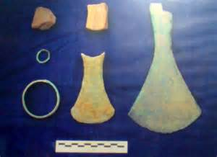
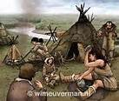

Slide 89
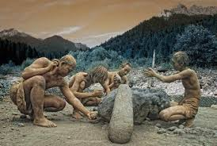
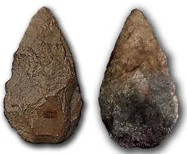

Slide 90
Lanjutan
2. Pendekatan berdasarkan model sosial ekonomi atau mata pencaharian hidup yang terdiri atas :
a. Masa berburu dan mengumpulkan makanan, meliputi masa berburu sederhana (tradisi Paleolit) dan masa berburu tingkat lanjut ( Tradisi Epipaleolitik).
b. Masa bercocok tanam, meliputi tradisi Neolitik dan megalitik.
c. Masa kemahiran teknik atau perundingan, meliputi tradisi semituang perunggu dan tradisi smituang besi.

Slide 91
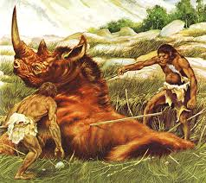
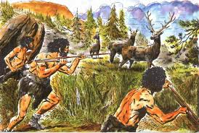

Slide 92
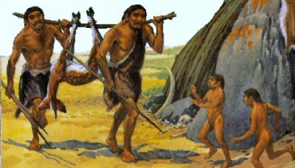
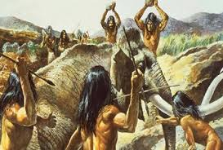

Slide 93
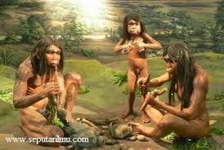
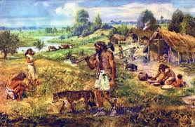

Slide 94




Slide 95
Pendapat lain membagi periode praperadaban manusia kedalam empat bagian, yaitu prapalaeolitik, palaeolitik, neolitik dan era perunggu. Manusia tidak lagi sekedar homo yang hanya menginginkan makanan. Melaikan keperluannya meliputi impian dan visi serta kesadaran terhadap dunia sekitarnya. Manusia berkembang dari homo menjadi human karena kebudayaan dan peradaban yang diciptakan.
Sedangkan untuk sejarah kebudayaan di indonesia, R.Soekmono (1973), membagi menjadi empat masa yaitu :
Zaman prasejarah, yaitu sejak permulaan adanya manusia dan kebudayaan sampai kira-kira abad ke-5 Masehi.
Zaman purba, yaitu sejak datangnya pengaruh India pada abad pertama Masehi sampai dngan runtuhnya Majapahit sekitar tahun 1500 Masehi.
Zaman madya, yaitu sejak datangnya pengaruh islam menjelang akhir kerajaan Majapahit sampai dengan akhir abad ke-19.
Zaman baru / Modern, yaitu sejak masuknya anasir Barat (Eropa) dan teknik Moder kira-kira tahun 1900 sampai sekarang.
Perdaban merupakan tahapan dari evolusi budaya yang telah berjalan bertahap dan berkesinambungan, memperlihatkan kerakter yang khas pada tahab tersebut, yang dicirikan oleh kualitas tertentu dari unsur budaya yang menonjol, meliputi tinkat ilmu pengatahuan, seni, teknologi, dan spiritualitas yang tinggi.

Slide 96
Lahirnya peradaban Barat di Eropa dimulai dengan adanya revolusi pemikiran. Masyarakat Barat ingin keluar dari abad gelap (Dark Ages) melalui renaissance. Melalui revolusi pemikiran inilah lahir sains danteknologi.
Penemuan Kompas magnetik menyebabkan kapal laut dapat melintasi lautan atlantik dan akhirnya menemukan Amerika.
Peradaban kuno dilembah sungai nil tidak hanya menghasilkan kemajuan di bidang teknologi, tetapi juga bidang sosial, misalnya dalam mata pencaharian hidup.
Hasil pertanian mesir adalah gandum, sekoi atau jamaut, dan selai yaitu padi-padian yang biji atau buahnya keras seperti jagung.
Peranan sungai nil adalah sebagai sarana transportasi perdagangan.
Banyak perahu-prahu dagang yang melintasi sungai nil. Masyarakat Mesir mula-mula mambuat kalender bulan berdasarkan siklus (peredaran) bulan selama 29 ½ hari.
Mereka menghitung 1 thn 12 bulan, 1 blan sebanyak 30 hari dan lamanya setahun adalah 365 hari, yaiutu 12 x 30 lalu ditambahkan 5 hari.

Slide 97
Penghitungan ini sama dengan kelander yang kita gunakan sekarang yang disebut tahun syamsiah (sistem solar). Sedangkan dalam hal budaya tulis, masyarakat Mesir mengenal bentuk tulisan yang disebut Hieroglif bentuk gambar. Tulisan Hieroglif ditemukan didinding piramida, tugu Obelisk maupun daun papirus. Tulisan Hieroglif berkembang menjadi lebih sederhana yang kemudian dikenal dengan tulisan Hieratik dan Demotik.
Demotik adalah tulisan rakyat yang digunakan untuk urusan keduniyawian, misalnya jual beli. Secara kebetulan, pada waktu Napoleon menyerbu Mesir pada tahun 1799, salah satu anggota pasukannya menemuka sebuah batu besar bewarna hitam didaerah Rosetta. Batu itu kemudian dikenal dengan batu Rosetta yang memuat inskripsi dan tiga bahasa.
Pada tahun 1822, J.F. Champollion telah menemukan arti dari isi tulisan batu Rosetta dengan membandingkan tiga bentuk tulisan yang digunakan yaitu Hierogrif, Demotik dan Yunani.
Orang yang ahli membuat peralatan logam disebut Undagi. Huruf yang dipakai dalam prasasti yang ditemukan sejak tahun 400 m adalah hurup pallawan dalam bahasa sagsekerta.

Slide 98
D. Dinamika peradaban global
Menurut Arnold Y. Toynbee seorang sejarawan asal Inggris, lahirnya peradaban itu diuraikan dengan teori challenge end respons. Peradaban itu lahir sebagai respons (tanggapan) manusia yang dengan segenap daya upaya dan akalnya menghadapi, menaklukan, dan mengolah alam sebagai tantangan (chalenge) guna mencakup kebutuhan dan melestarikan kelangsungan hidupnya.
Alvin Toffler menganalisis agar meningkatkan efesiensi dan pembaharuan dan peradaban masyarakat akibat majunya ilmu dan teknologi. Dalam bukunya The Third Wave (1981), ia menyatakan bahwa gelombang perubahan peradaban umat manusia sampai saat ini mengalami tiga gelombang yaitu :
a. Gelombang I, peradaban teknologi pertanian berlangsung mulai 800 SM-1500 M
b. Gelombang II, peradaban teknologi industri berlangsung mulai 1500 M-1970 M
c. Gelombang III, peradaban teknologi informasi berlangsung mulai 1970 M-sekarang

Slide 99
Lanjutan
Gelombang pertama (The First Wave) dikenal dengan revolusi hijau, gelombang kedua adalah revolusi industri terutama di dunia Barat yang dimulai dengan revolusi industri di Inggris. Masa ini kira-kira tahun 1700 M-1970 M. Masa ini dimulai dengan penemuan mesin uap pada tahun 1712, dan gelombang ketiga merupakan refolusi informasi yang ditandai dengan kemajuan teknologi informasi yang memudahkan manusia untuk mempermudah manusia berkomunikasi dalam berbagai bidang, gelombang ketiga terjadi dengan kemajuan teknologi dalam bidang :
a. Komunikasi dan data prosesing
b. Penerbangan dan angkasa luar
c. Energi alternatif dan energi yang dapat diperbaharui
d. Terjadinya urbanisasi, yang disebabkan oleh kemajuan teknologi, komunikasi dan transportasi.

Slide 100
Lanjutan
Gelombang yang ketiga ini dikenal dengan sebutan The Global Village (Kampung Global).
Kita berada pada masa ini yakni masa revolusi informasi yang diperkirakan era ini akan mencapai puncaknya pada 10-20 tahun mendatang.
John Naisbitt dalam bukunya Megatrends (1982) mengatakan, globalisasi menyebabkan perubahan yg akan dialami oleh negara-negara dunia, yg disebabkan karena kedekatan dan intensitas interaksi anternegara, teerutama negara bekembang akan terpengaruh oleh kemajuan di negara-negara maju.

Slide 101
Perubahan-perubahan tersebut meliputi:
Perubahan dari msyarakat industri ke masyarakat informasi.
Perubahan dari teknologi yang mengandalkan kekuatan tenaga ke teknologi canggih.
Perubahan dari ekonomi nasional ke ekonomi dunia.
Perubahan dari jangka pendek ke jangka panjang.
Perubahan dari sentralisasi ke desentralisasi.
Perubahan dari bantuan lembaga ke bantuan diri sendiri.
Perubahan dari demokrasi perwakilan ke demokrasi partisipatori.
Perubahan dari sistem hirarki ke jaringan kerja.
Perubahan dari utara ke selatan.
Perubahan dari satu diantara dua pilihan menjadi macam-macam pilihan.

Slide 102
Terdapat 10 macam perubahan di era global menurut Naisbitt dan Patricia Abundance (1990) antara lain:
Abad biologi
Bangunnya sosialisme pasar bebas.
Cara hidup global dan nasionalisme budaya
Dasawarsa kepemimpinan wanita.
Kebangkitan agama dan milenium baru.
Kebangkitan dalam kesenian.
Kemenangan individu.
Pertumbuhan ekonomi dunia dalam tahun 1990-an
Berkembangnya wilayah pasifik.
Privatisasi / swatanisasi atas negara kesejahteraan.

Slide 103
E. Problematika Peradaban Global Pada Kehiupan Manusia
Kata globalisasi diambil dari kata global yang maknanya universal.
Globalisasi belum memiliki defnisi yg mapan, kecuali sekedar definisi kerja (working definiton), sehingga tergantung dari sisi mana orang melihatnya.
Ada yg memandang globalisasi sebagai suatu proses sosial, proses sejarah, atau proses alamiyah yang membawa seluruh bangsa dan negara di dunia makin terikat satu sama lain, mewujudkan satu tatanan kehidupan baru dg menyingkirkan batas-batas geografis, ekonomi dan budaya masyarakat.

Slide 104
Ciri berkembangnya fenomena globalisasi di dunia:
Hilir mudiknya kapal-kapal pengangkut barang antarnegara.
Pesatnya perkembangan barang elektronik dn telekomunikasi.
Pasar dan produksi ekonomi di negara-negara berbeda menjadi saling bergantung sebagai akibat dari pertumbuhan perdagangan internasional, pengaruh perusahaan multinasional.
Peningkatan interaksi kultural melalui media massa dan cetak. Misal: melaluifilm, musik, transmisi berita dan olahraga internasional, fashion, literatur, makanan, dsb.
Meningkatnya beberapa masalah bersama antar masyarakat multi negara. Milsa; inflasi, krisis ekonomi, lingkungan, dll.

Slide 105
Lanjutan
Globalisasi dimunculkan oleh negara-negara maju terutama dalam bidang informasi, komunikasi dan transortasi. Mereka menguasai teknologi.
Dewasa ini negara-negara maju dikuasai oleh negara-negara Eropa Barat dan Amerika Serikat.
Seorang Alhi sejarah terkenal abad 20 Toynbee berkata, “Par ahli sejarah di masa akan datang akan berkata bahwa kejadian yg besar di abad ke- 20 adalah pengaruh kuat peradaban baru terhadap semua masyarakat di dunia. Mereka juga akan berkata bahwa pengaruh tersebut sangat kuat dan bisa menjungkirbalikkan korbannya.”

Slide 106
1. Pengaruh globalisasi
Globalisai sebagai fenomena abad ini memberi implikasi yg luas bagi semua bangsa dan masyarakat internasional. Pangaruh globalisasi terhadap ideologi dan politik adalah akan semakin menguatnya pengaruh ideologi liberal dalam parpolitikan negara-negara berkembang yang ditandai dengan menguatnya ide kebebasan dan demokrasi. Pengaruh globalisai terhadap sosial budaya adalah masuknya nilai-nilai peradaban lain.

Slide 107
2. Efek globalisai bagi Indonesia
Globalisasi telah melanda kehidupan berbangsa dn bernegara indonesia. Globalisasi telah memberi pengaruh besar dalam kehidupan bersama, baik pengaruh positif maupun pengaruh negatif. Proses saling memegaruhi sesunguhnya adalah gejala yang wajar dalam interaksi antarmasyrakat. Pengaruh tersebut selamanya mempunyai dua sisi, yaitu sisi negatif dan positif.

Slide 108
Lanjutan
Aspek positif globalisasi:
a. Kemajuan teknologi komunikasi dan informasi mempermudah manusia dalam berinteraksi.
b. Kemajuan teknologi komunikasi dan informasi mempercepat manusia untuk berhubungan dengan manusia lain.
c. Kemajuan teknologi komunikasi, informasi, dan transportasi meningkatkan efisiensi.
Adapun aspek negatif:
a. Masuknya nilai budaya luar akan menghilangkan nilai-nilai tradisi suatu bangsa dan identitas suatu bangsa.
b. Eksploitasi alam dan sumber daya lain akan memuncak karena kebutuhan yang makin membesar.
c. Dalam bidang ekonomi, berkembang nilai-nilai konsumerisme dan individual yang menggeser nilai-nilai masyrakat.
d. Terjadi dehumanisasi, yaitu derajat manusia nantinya tidak dihargai karena lebih banyak menggunakan mesin-mesin berteknologi tinggi.

Slide 109
3. Sikap terhadap Globalisasi
Dalam menghadapi globalisasi ini, bangsa-bangsa di dunia memberi respon atau tanggapan yang dapat dikategorikan sebagai berikut
a. Sebagai bangsa menyambut positif globalisasi karena dianggap sebagai jalan keluar baru untuk perbaikan nasib umat manusia.
b. Sebagai masyarakat yang kritis menolak globalisasi karena dianggap sebagai bentuk baru penjajahan (kolonialisme) melalui cara-cara baru yang bersifat trannasional dibidang politik, ekonomi, dan budaya.
c. Sebagian yang lain tetap menerima globalisasi sebagai sebuah keniscayaan akibat perkembangan teknologi.

Slide 110
SOAL LATIHAN
Benarkah setiap kebudayaan menghasilkan peradaban?
Apa sajakah ciri-ciri dari masyarakat adab atau berkeadaban?
Apakah peradaban mengalami perkembangan? Buktikan!
Berikan contoh wujud peradaban global saat ini dalam bidang sosial budaya!
Adakah dampak negatif peradaban global saat ini bagi bangsa Indonesia?

Slide 111
TUGAS
Buatlah kelompok kemudian kerjakan lembar kera di bawa ini yg dilanjutkan dg presentasi.
NO | PERNYATAAN | BUKTI/CONTOH
1 | Warisan peradaban kuno di Indonesia
2 | Warisan peradaban Hidu dan Budha di Indonesia
3 | Warisan peradaban Islam di Indonesia
4 | Warisan Peradaban Barat (Masa Kolonial) di Indonesia
5 | Peradaban Global

Slide 112
Tugas Lanjutan
Buatla dua kelompok pro dan kontra unuk melakukan debat publik dengan toik Indonesia dan peradaban Barat Indonesia tidak bisa menutup diri dari peradaban Brat atauka Indonesia harus menutup diri terhadap pengaru peradaban Barat?

Slide 113

Pertemuan V-VI
Manusia, Nilai, Moral dan Hukum

Slide 114
A. HAKIKAT, FUNGSI, DAN PERWUJUDAN NILAI, MORAL, DAN HUKUM
1. Hakikat Nilai dan Moral
Bertens menyebutkan ada tiga jenis makna etika, yaitu :
a. Etika berarti nilai-nilai atau norma-norma yang menjadi pegangan bagi seseorang atau kelompok dalam mengatur tingkah lakunya.
b. Etika berarti kumpulan asas atau nilai moral.
c. Etika berarti ilmu tentang baik buruk.
Beberap pendapat tentang pengertian nilai ,dapat diuraikan sebagai berikut :
a. Menurut Bambang Daroeso,nilai adalah sesuatu kualitas atau penghargaan terhadap sesuatu,yang menjadi dasar pentu tingkah laku seseorang.
b. Menurut Darji Darmodiharjo adalah kualitas atau keadaan yang bermanfaat bagi manusia baik lahir atau batin.

Slide 115
Lanjutan
Dalam kehidupan ini banyak sekali nilai yang melingkupi kita.Nilai yang beragam dapat diklarifikasikan kedalam macam atau jenis nilai.
Prof. Drs. Notonegoro, S.H mrnyatakan ada tiga macam nilai, yaitu :
a. Nilai materiil
b. Nilai vital
c. Nilai kerohanian
Dalam filsafat nilai secara sederhana dibedakan menjadi 3 jenis yaitu :
a. Nilai logika
b. Nilai etika
c. Nilai estetika

Slide 116
Lanjutan
2. Norma Sebagai Perwujudan dari Nilai
Nilai penting bagi kehidupan manusia,sebab nilai bersifat normative dan menjadi motivator tindakan manusia. Namun demikian,nilai belum dapat berfungsi secara praktis sebagai penutun prilaku manusia itu sendiri.
Sehingga munculnya norma yang merupakan konkretisasi dari nilai yang merupakan sebagai perwujdan dari nilai itu sendiri.

Slide 117
Lanjutan
Norma-norma yang berlaku dimasyarakat ada empat macam,yakni sebagai berikut :
a. Norma agama
b. Norma kesusilaan/moral
c. Norma kesopanan
d. Norma hukum
Norma yang berkaitan dengan aspek kehidupan pribadi, yaitu :
a. Norma agama
b. Norma moral
c. Norma adat
d. Norma hukum

Slide 118
3. Hukum Sebagai Norma
Hukum pada dasarnya adalah bagaian dari norma,yaitu norma hukum, jadi, jika berbicara mengenai hukum adalah sebagai norma hukum.
Hukum sebagai norma berbeda dengan ketiga norma sebelumnya, perbedaan yang dimaksud diatas adalah :
1. Norma hukum datangnya dari luar diri kita sendiri, yaitu dari kekuasaan / lembaga yang resmi dan berwenang.
2. Norma hukum dilengkapi sanksi pidana atau pemaksa secara fisik. Norma lain tidak dilekati sanksi pidana secara fisik.
3. Sanksi pidana atau sanksi pemaksa itu dilaksanakan oleh aparat Negara.

Slide 119
B. KEADILAN, KETERTIBAN, DAN KESEJAHTERAAN
1 Makna Keadilan
Keadilan berasal dari bahasa Arab yang artinya tengah.
Berikut ini beberapa pendapat/pengertian mengenai keadilan adalah sebagai berikut :
a. Menurut Kamus Besar Bahasa Indonesia (KBBI) keadilan berarti sifat perbuatan, perlakuan yang adil
b. Menurut WJ.J.Poerwodarminto,keadilan berarti tidak berat sebelah, sepatutnya tidak sewenang-wenang.
c. Menurut Frans Magnis Suseno dalm bukunya Etika Politik, keadilan adalah sebagai suatu keadaan dimana semua orang dalam posisi yang sama.
d. Menurut Aristoteles menyebutkan tiga macam keadilan yaitu :
1. Keadilan komutatif adalah keadilan yang memberikan kepada setiap orang yang sama banyaknya.
2. Keadilan distributive adalah keadilan yang memberikan hak atau jatah yang berdasarkan perbandingannya.
3. Keadilan legal atau moral adalah keadilan yang mengikuti penyesuaian atau pemberian yang sesuai dengan kemampuanya.

Slide 120
Lanjutan
2. Fungsi dan Tujuan Hukum Dalam Masyarakat
Ada empat fungsi hukum dalam masyarakat,yaitu sebagai berikut :
a. Sebagai Alat Pengatur Tetib Hubungan Masyarakat.
b. Sebagai Sarana Untuk Mengwujudkan Keadilan Sosial
c. Sebagai Penggerak Pembangunan
d. Sebagai Kritis Hukum.

Slide 121
C. PROBLEMA NILAI, MORAL, DAN HUKUM DALAM MASYARAKAT DAN NEGARA.
Norma hukum merupakan perwujudan dari nilai moral.Dimana terdapat perbedaan antara norma moral dengan norma hukum yaitu :
Norma hukum berdasarkan yuridis dan konsensus, sedangka moral berdasarkan hukum alam.
1. Norma hukum bersifat hiteronomi yaitu yang datang dari luar,sedangkan moral datang dari dalam.
2. Norma hukum dilaksanakan secara lahiriah ,sedangkan moral tidak dapat dipaksakan.
3. Norma hukum sanksi bersifat lahiriah,sedangkan moral bersifat batiniah.
4. Norma hukum mengatur tata tertib masyarakat bernegara,sedangkan moral mengatur perilaku manusia sebagai manusia.
5. Norma hukum bergantung tempat dan waktu ,sedangkan moral relative tidak tergantung dengan tempat dan waktu.
Pelanggaran-pelanggaran terhadap norma hukum yang merupakan pelanggaran hukum,yaitu :
1. Pelanggaran etik adalah kebutuhan akan manusia dengan membuat serangkaian norma etik untuk suatu kegiata atau profesi.
2. Pelanggaaran hukum adalah kesadaran diri tanpa tekanan.

Slide 122
Hakikat, Fungsi dan Perwujudan Nilai, Moral dan Hukum
Hakikat Nilai ➔ Nilai masuk dalam kawasan Etika dan Estetika
Ada 3 jenis makna Etika (K. Bertens)
1. Etika ➔ Nilai atau norma yang menjadi pegangan individu/masyarakat dalam mengatur tingkahlaku/sikap
2. Etika ➔ Kumpulan Azas, Nilai moral (Kode Etik)
3. Etika ➔ Ilmu tentang baik dan buruk (Filsafat Moral)
Nilai (KUBI) ➔ Harga, angka/skor, kadar, mutu, kualitas, sifat yang penting, keadaan yang bermanfaat

Slide 123
Sesuatu dianggap bernilai karena:
☺ Menyenangkan (pleasant)
☺ Berguna (useful)
☺ Memuaskan (Satisfying)
☺ Menguntungkan (Profitable)
☺ Menarik (interseting)
☺ Keyakinan (Belief)

Slide 124
Nilai ➔ Sesuatu yang diharapkan
Realitas Abstrak
Normatif/Idealis
Motivator
Keadilan, Keindahan, Keadilan, Kemanusiaan, Kesejahteraan, Keselamatan, Keanggunan, Kebersihan, Kerapian, Kearifan, Kerapian, Kebijakan
Ada 3 macam nilai (Notonegoro)
Nilai Materiil
Kebenaran ➔rasional,Akal budi
Estetika➔Rasa
Nilai Vital
Moral➔Nurani
Nilai Kerohanian
Nilai Religius➔Keyakinan

Slide 125
Nilai ➔sesuatu yang obyektif atau subyektif?
Pandangan Idealis Menyatakan nilai itu obyektif, melekat pada setiap sesuatu
Pandangan Subyektif Menyatakan nilai sesuatu tergantung pada subyek yang menilainya
Apakah obyek bernilai karena kita menginginkannya atau sebaliknya kita menginginkannya karena obyek bernilai?
Apakah nilai menarik perhatian subyek atau subyek memberikan nilai pada obyek?
Apakah keinginan menentukan nilai suatu obyek atau obyek diinginkan karena secara otonom bernilai?
Apakah manusia pemilik nilai (subyektif) atau hanya pengguna nilai (obyektif)

Slide 126
Nilai ; Antara Kualitas Primer dan Kualitas Sekunder
Segala sesuatu di alam semesta ini memiliki kualitas yang menentukan eksistensinya.
Kualitas primer ➔ Bagian dari eksistensi obyek, sifat dan ciri dasar obyek. Obyek tidak ada tanpa kulitas primer ini
Kualitas sekunder ➔ Bagian dari eksistensi obyek tapi dipengaruhi oleh interpretasi subyek dan relatif
Nilai adalah milik semua obyek dan tidak memilki eksistensi yang riil karena nilai merupakan sifat dan kualitas, sebelum termanifestasikan nilai hanyalah kemungkinan belaka.

Slide 127
Moralitas
Mores ➔ mos, moris, manner ➔ Morals
Akhlak, Kesusilaan, Tata Tertib Nurani/Batin, Ethos/ Etika
Moral bagian dari Nilai
Nilai Moral adalah Perilaku Baik dan Buruk
3 jenis nilai dalam filsafat nilai
Nilai Logika ➔ Benar-Salah
Nilai Etika ➔ Baik-Buruk
Nilai Estetika ➔ Indah-Jelek

Slide 128
Norma Sebagai Perwujudan Nilai
Nilai bersifat Abstrak
Norma (Manifestasi Nilai agar berfungsi praktis)
Buanglah Sampah pada Tempatnya!
Nilai Kebersiahan
Wujud Riil Norma

Slide 129
Norma dan Sanksi
Norma ➔ panduan. tolak ukur atau pedoman dalam bertingkah laku pada masyarakat
Sanksi ➔ Keadaan yang dikenakan pada pelanggar norma baik fisik maupun pshikis
Macam Norma di Masyarakat:
Norma Agama
Norma Moral/Kesusilaan
Norma Kesopanan
Norma Hukum
Individu/Pribadi
Antar Pribadi

Slide 130
Hukum Sebagai norma
Norma Hukum
1. Datang dari Luar Diri Individu (Heteronom) yaitu dari kekuasaan/lembaga yang berwenang
2. Dilekati Sanksi yang Memaksa seperti sanksi pidana
3. Dilaksanakan oleh Negara dengan Aparaturnya

Slide 131
Hukum menurut Sumbernya (Thomas Aquinas)
1. Hukum Abadi (Lex Ecterna)➔Berakar dari JiwaTuhan
2. Hukum Alam ➔ Ditafsir secara subyektif oleh manusia dari alam (Hukum-hukum Fisika, Matematika dan Ilmu Alam lainnya berdasar keteraturan Alam
3. Hukum Positif ➔Pelaksanaan atas tafsir hukum alam oleh manusia, mengatur soal duniawi dalam negara
Subyek Hukum, Obyek Hukum,Badan Hukum, Hukum Meteriil, Hukum Formal (UU, Yurisprudensi, Traktat)
4. Hukum Tuhan➔Bersumber dari wahyu/kitab suci

Slide 132
Perkembangan Hukum Seiring Perkembangan Masyarakat
Max Weber
Tradisional
Legal Rasional
Hukum bersifat Represif(Pidana)
Hukum bersifat Restitutif(Perdata)
Solidaritas Mekanik
Solidaritas Organik
E. durkheim

Slide 133
Fungsi dan Tujuan Hukum
Aristoteles ➔ Mewujudkan Keadilan
Van Apeldorm ➔ Mengatur tata tertib secara adil untukmembangun masyarakat.
Fungsi dan Tujuan Hukum dalam Masyarakat
1. Sebagai alat pengatur tata tertib hubungan bermasyarakat
2.Sebagai sarana mewujudkan keadilan sosial
3. Sebagai penggerak pembangunan
4. Fungsi kritis hukum

Slide 134
Hukum Tidak Identik dengan Keadilan
Karena Peraturan Peraturan Hukum Tidak Selalu untuk mewujudkan Keadilan
Teori Etis ➔ Tujuan Hukum semata mencari keadilan
Teori Utilities ➔ Tujuan Hukum untuk memberi manfaat bagi sebanyak-banyaknya orang dalam masyarakat
Kaidah Dasar Hukum (Gustav Radbuch)
1.Azas Keadilan
2.Azas Kemanfaatan
3.Azas Kepastian

Slide 135
Makna Keadilan
Frans Magnis Suseno➔Suatu keadaan dimana semua orang dalam situasi yang sama diperlakukan secara sama
Macam Keadilan (Plato)
1. Keadilan Komutatif ➔Sama Banyak
2.Keadilan Distributif ➔Pembagian Menurut hak masing- masing, Berdasar rasio, perbadingan
3. Keadilan Legal ➔Hak sesuai dengan kemampuan

Slide 136
Faktor-faktor Masyarakat Mematuhi Hukum (Sosiologi Hukum)Suryono Sukanto
1. Kepentingan masyarakat terjaga oleh hukum
2. Pemenuhan Keinginan (Complience)
➔Ada Harapan akan suatu imbalan terhindar dari sanksi
3. Identifikasi, Seseorang mematuhi hukum karena
identifikasi
➔Menjaga Hubungan dalam masyarakat
4. Internalisasi,Nilai Hukum tertanam dalam hati
➔Karena kaidah hukum yang ada sesuai dengan nilai-nilai yang dianut masyarakat jadi dari penjiwaan dan kesadaran dalam diri masing-masing

Slide 137
Problematika Nilai Moral dan Hukum dalam Masyarakat dan Negara
Perbedaan Norma Moral dan Norma Hukum
Norma Moral
Hukum Alam
Otonom
Tidak Memaksa
Batin
Perilaku Manusia sebagai Manusia
Tidak tergantung tempat dan waktu
Norma Hukum
Konsensus/Yuridis
Heteronom
Coercive
Fisik
Tertib Hidup Masyarakat
Tergantung tempat dan waktu
Dasar
Sifat
Pelaksanaan
Sanksi
Obyek
Eksistensi

Slide 138
Hukum Harus Merupakan
Perwujudan dari Moralitas
Suatu Hukum yang bertentangan dengan Norma Moral kehilangan kekuatannya (T.Aquinas)
Pelanggar Etika➔Tanpa etika profesi, profesi yang terhormat jatuh sebagai okupasi belaka
Pelanggar Hukum➔Masyarakat secara formal(negara) berwenang memberi sanksi
Hukum dapat digunakan sebagai alat kekuasaan, dibuat justru untuk melayani
kekuasaan dalam negara

Slide 139
Problematika Nilai Moral Pada Masyarakat Kontemporer
Prinsip Moral tidak dapat lagi menafsir nilai-nilai gaya hidup yang tengah melanda
Hakikat Moralitas ➔ Garis Pembatas, Demarkasi antara benar/salah, baik/jahat, bagus/buruk dll
Wacana Moralitas pada masyarakat kontemporer adalah ruang tanpa pembatas (borderless) tanpa garis pemisah, tidak ada kepastian, pegangan, tidak ada referensi, tidak ada kategori-kategori yang pasti, Demarkasi didekonstruksi,cair. Batas antara baik dan buruk diambangkan. Benar dan salah kini direlatifkan

Slide 140
Sejarah Moralitas
1
Era ketika wacana moralitas berdiri sangat kukuh diatas fondasi agama
➔Nilai moral secara konsisten dikembalikan pada aturan-aturan yang bersifat illahiyah
2
Era ketika wacana moralitas dilandasi kepentingan politik, militer dan kekuasaan
➔Nilai moral mengacu pada konvensi/kode-kode hukum yang dibuat berdasar akal budi manusia
3
Era ketika wacana moralitas sangat dipengaruhi oleh wacana ekonomipolitik
➔Nilai-nilai moral menjadi bagian integral dari nilai-nilai komoditi

Slide 141
Moralitas Estetik
Moralitas Politik
Moralitas Sebagai Demarkasi (garis batas dan rambu-rambu etika)
Indah
Estetis
Jelek
Kitsch
Demokratis
Bijak
Anarkis
Lalim
Moralitas Media
Moralitas Hukum
Asli
Kenyataan
Fakta
Palsu
Citra
Rekayasa
Benar
Yang Adil
Salah
Curang
Moralitas Seksual
Moralitas Pendidikan
Boleh
Halal
Tidak pantas
Haram
Kecerdasan
Proses
Kelicikan
Hasil

Slide 142
Wacana Sosial dan Ekonomi dalam Masyarakat Kontemporer
Logika Kebutuhan
(logic of need)
Logika Hasrat
(logic of desire)
Nilai-nilai Moralitas tidak lagi menjadi Obsesi
Nilai-nilai Fascination, ektasi, Citra(Image) mengganti eksistensi moral

Slide 143
Prediksi Alvin Toffler, Bahwa dalam milenium ketiga ini peran agama akan semakin menonjol sebagai pengendali moralitas masyarakat?
Gambaran Moralitas Masyarakat Kontemporer
Eksis bila masuk jagad raya tontonan
Society of the spectacle
Jaringan yang siapapun yang ada didalamnya bebas dan dapat berhubungan dengan siapapun tanpa batas-batas moral
(Promiskuitas Informasi, Promiskuitas Ekonomi, dll)
Promiscuity of networks

Slide 144
Pertemuan VIII-IX
Manusia dan Kesetaraan

Slide 145

A.Hakikat Keragaman dan Kesetaraan Manusia.
Struktur masyarakat Indonesia yang majemuk dan dinamis, ditandai oleh keragaman suku bangsa, agama dan kebudayaan.
Keragaman tersebut merupakan kekayaan budaya yang membanggakan, tetapi pada sisi lain mengandung potensi masalah konflik. Jadi keragaman tersebut haruslah dapat dicari solusinya dengan semangat pluralisme, keterbukaan dan mengembangkan kesederajatan

Slide 146


1. Makna Keragaman dan Kesetaraan dalam Masyarakat
Negara Republik Indonesia merupakan potret negara yang pluralis mendiami sekitar 17,667 pulau yang terbentang dari Sabang sampai Merauke dengan 962 suku atau etnis bangsa dengan beragam budaya, kesenian yang memebrikan suasana kebhineka tuggal Ikaan atau Unity in Diversity atau kesatuan dalam keragaman.
Dinamika heterogen atau pluralisme ini menyatu dalam ikrar Sumpah Pemuda

Slide 147
2. Unsur-unsur Keragaman dalam Masyarakat Indonesia
Suku bangsa dan ras
Setiap orang mengekspresikan dirinya secara berbeda, identitas yang lahir dari ekspresi budaya, kepercayaan, serta latar belakang agama. Sehingga loyalitas etnis lebih kental. Untuk itu loyalitas etnis digunakan untuk membangun keharmonisan bukan saling terlibat konflik.

Slide 148

b. Ideologi dan Politik
Untuk itu anak bangsa harus merasa senasib, sepenanggungan, se-Bangsa, se-Tanah Air serta mempunyai satu tekad dalam mencapai cita-cita bangsa tersebut.
Pancasila adalah satu-satunya falsafah serta ideologi bangsa dan negara yang melandasi, membimbing dan mengarahkan bangsa untuk mewujudkan kesejahteraan dan kemakmuran.

Slide 149

c.Kesenjangan Ekonomi dan Sosial
Kesenjangan sosial ekonomi dalam masyarakat dapat menjadi momentum untuk memprotes pemerintah dengan memobilisasi massa menuntut agar tidak terjadi diskriminasi.

Slide 150
B. Keragaman & Kesetaraan Sebagai Kekayaan Sosial Budaya Bangsa
  Pesona Indonesia tersusun atas keberagaman pesona keindahan elemen-elemen sosial yang terbentuk dari kebudayaan dan pola hidup masyarakat Indonesia semenjak dulu kala dari Sabang sampai Merauke.
  Wawasan Nusantara merupakan wujud darikesatuan polotik, kesatuan sosial budaya, kesatuan konomi, kesatuan pertahanan dan keamanan.Dari kesatuan tersebut,sebagai warga negara kita memiliki hak dan keweajiban yang sama dalam rangka bela negara.

Slide 151

C.Problematika Keragaman
Manusia dapat menentukan pola tingkah laku mengacu pada norma sosial dalam katagori kebiasaan, adat serta hukum dalam melestarikan keragaman.
Keragaman ini dapat memicu terjadinya konflik tapi juga dapat menjadi kekuatan untuk membangun masyarakat beradab.

Slide 152

a.Faktor Penyebab Munculnya keragaman Peradapan.
Manusia berusaha mengubah dirinya sendiri menjadi makhluk yang beradap.
Manusia menyebar untuk memperoleh sumber daya sehingga terus belajar dan berlatih untuk merancang bangun kehidupan dengan teknologi kebudayaan yang diciptakannya.
Jaringan Perdagangan
Sejumlah antropolog menilai bahwa, jaringan perdagangan juga merupakan faktor yang menentukan dalam pertumbuhan peradaban.
Setiap daerah memiliki ekologi yang berbeda-beda.
Perdagangan memainkan peran penting bagi pertumbuhan peradaban.

Slide 153
b. Problematika Pluralisme Kebudayaan dalam Peradapan
Secara universal pluralisme kebudayaan adalah interaksi sosial dan politik dalam masyarakat manusia yang sama dengan cara hidup dan berfikir yang berlainan.
Keberagaman juga memunculkan fanatisme, primordialisme sempit, prasangka serta rasisme dapat meruntuhkan peradapan manusia moderen.

Slide 154

c. Untuk menjaga perdamaian & kerukunan, Ada empat prinsip strategis yang harus dijaga :
  Mayoritas tidak bisa mendiktekan keinginan dan cita-citanya pada minoritas.
  Setiap warga negara harus men-dapatkan perlakuan hukum yang adil
  Setiap warga negara mesti diberi kesempatan yang sama memperoleh pekerjaan
  Pimpinan Nasional yang bijaksana.

Slide 155
d. Integrasi dan Disintegrasi
Proses integrasi antar suku bangsa dilakukan dalam membangun hubungan antar penduduk asli dengan pendatang:
  Pengintegrasian masyarakat lokal kedalam bidang politik
  Makin banyak orang berpindah profesi
  Pengajaran kebudayaan
  Agama
  Perkawinan

Slide 156
Pertemuan XII-XIII
Present :
Manusia | Sains | Teknologi & Seni
Notes:
This presentation demonstrates the new capabilities of PowerPoint and it is best viewed in Slide Show. These slides are designed to give you great ideas for the presentations you’ll create in PowerPoint 2010!
For more sample templates, click the File tab, and then on the New tab, click Sample Templates.

Slide 157




Slide 158

Main Topic
1
2
3
4
Manusia sbg Subject & Object IPTEK
Pengertian
Makna
Dampak Penyalahgunaan IPTEK
Manusia | Sains | Teknologi | Seni

Slide 159
Pengertian :
1
Sains, Konsep Teknologi, dan Seni

Slide 160

Pengertian Sains dan Teknologi
SAINS
Sains adalah ilmu yang dapat diuji kebenarannya dan dikembangkan secara bersistem dengan kaidah-kaidah tertentu berdasarkan kebenaran atau kenyataan semata
TEKNOLOGI
Teknologi adalah realitas atau kenyataan yang diperoleh dari dunia ide. Teknologi dianggap sebagai penerapan ilmu pengetahuan, dalam pengertian bahwa penerapan itu menuju pada perbuatan atau perwujudan.
Ada 3 teknologi menurut para ahli :
Jenis | Sifat | Alat dan Bahan | Pengerjaan
Modern | Padat Modal | Impor | Mekanis Elektrik
Madya | Padat Karya | Setempat | Keterampilan setempat
Tradisional | Padat Karya | Setempat | Keterampilan setempat
Modern & Madya : Berdasar Penelitian
Tradisional : Berdasar Kebiasaan dan Pengamatan

Slide 161

Pengertian Seni
Menurut Janet Woll, Seni adalah produk. Sedangkan menurut istilah, seni adalah keahlian membuat karya yang bermutu seperti tari, lukis, ukir, dan lain-lain.
Maka konsep pendidikan yang memerlukan ilmu dan seni ialah proses atau upaya sadar antara manusia dengan sesama secara beradap, dimana pihak kesatu secara terarah membimbing perkembangan kemampuan dan kepribadian pihak kedua secara manusiawi yaitu orang per orang. Oleh karena itu, budi bahasa pun adalah suatu seni.
Contoh Seni : Ondel-ondel Jakarta
Gambar. Ondel-ondel Jakarta

Slide 162
Makna :
2
Perkembangan Teknologi, IPTEK dan Nilai

Slide 163

DAMPAK PERKEMBANGAN TEKNOLOGI
Adanya perkembangan ilmu pengetahuan alam dan teknologi menimbulkan cabang ilmu pengetahuan baru antara lain: teknik modern, teknologi hutan, teknologi gedung (metalurgi), teknologi transportasi, dll.
Perkembangan Teknologi
Gambar. Laptop / Notebook
Dari perkembangan ilmu pengetahuan dan teknologi memungkinkan:
- Tersedianya sarana dan prasarana penunjang kegiatan ilmiah.
- Meningkatkannya kemakmuran materi dan kesehatan masyarakat.

Slide 164
IPTEK dan Nilai
Dalam menghadapi era teknologi modern dan industrialisasi, maka dituntut adanya keahlian untuk menggunakan, mengelola, dan senantiasa menyesuaikan dengan teknologi-teknologi dan ilmu pengetahuan yang baru.
Teknologi mempunyai 2 komponen utama, yaitu:
Hardware aspect, meliputi peralatan yang memberikan bentuk pola teknologi sebagai objek fisikal atau material.
Software aspect, meliputi sumber informasi yang memberikan penjelasan mengenai hal-hal peralatan fisik atau material tertentu.

Slide 165
Manusia sbg Subjek dan Objek IPTEK
3
Broadcast and compress for seamless delivery

Slide 166

Penerapan teknologi di bidang industri
Dengan ilmu dan teknologi tumbuhlah berbagai industri antara lain :
Bidang Pertanian, Peternakan, dan Perikanan
- Alat pertanian dengan mesin
- Teknik pemuliaan tanaman
- Produksi pupuk buat
- Teknik mutasi buatan
- Teknologi pengolahan pasca panen
- Budidaya hewan
Bidang Kedokteran dan Kesehatan
Diciptakannya alat-alat operasi mutahir, macam-macam obat, penggunaan bahan-bahan radioaktif untuk pengobatan dan mendiagnosis berbagai penyakit. Dan juga robot yang membantu dalam hal medis.

Slide 167

Penerapan teknologi di bidang industri
Bidang Telekomunikasi
Manusia dapat membuat televisi, radio, telepon yang dapat digunakan untuk berkomunikasi jarak jauh, sehingga penggunaan waktu sangat efisien.
Bidang Pertahanan dan Keamanan
Diciptakan alat atau persenjataan yang sangat canggih, sehingga dapat mempertahankan keamanan wilayahnya dengan baik.

Slide 168
Dampak Penyalahgunaan IPTEK
:
4
View your slides from anywhere!

Slide 169

| Nuklir | Polusi | Kloning |
| Efek Rumah Kaca |
Dampak negatif yang disebabkan oleh kemajuan teknologi antara lain :

Slide 170




Nuklir :
Menyebabkan terjadinya perubahan stuktur zat serta pola reaksi kimianya, sehingga merusak sel tubuh. Pada gen dapat menyebabkan mutasi gen yang berakibat kanker.

Slide 171
Contoh Polusi : Pencemaran air dan tanah, Pencemaran Udara, Pencemaran Suara, Pencemaran Sosial dan Budaya
Polusi
Polusi

Slide 172

Contoh Pencemaran Air dan Tanah :
Zat kimia seperti lembah industri, pupuk buatan dan deterjen dapat berakibat buruk terhadap tanaman dan tumbuhan serta organisme lainnya.
Sampah plastik tidak dapat hancur, sehingga menurunkan porositas tanah.
Zat-zat lembah industri
Berbagai sampah organik yang dibuang ke sungai, kolam atau parit akan mengalami pembusukan. Untuk proses ini bakteri pembusuk memerlukan banyak O2
Terjadinya pembusukan yang berlebihan di perairan akan menyebabkan terjadinya penimbunan senyawa.
DDT merupakan insektisida yang banyak digunakan petani untuk memberantas hama tanaman dan serangga penyebar penyakit lainnya.
Gambar
Sampah Plastik

Slide 173

Contoh Pencemaran Udara :
Disebabkan oleh pembakaran bahan bakar yang tidak sempurna dari pabrik, minyak, batubara, dll
Asap rokok yang juga merupakan polutan bagi perokok aktif maupun pasif
Gas-gas yang merupakan pencemar udara adalah CO, CO2, NO, NO2, SO, dan SO2
Gambar
Asap Rokok

Slide 174

Contoh Pencemaran Udara :
Disebabkan oleh suara yang bising terus-menerus
Satuan kekuatan suara adalah desibel (db).
Percakapan normal 40 db
Keributan : 80 db
Suara kereta api : 95 db
Mesin motor 5 PK : 105 db
Petir : 120 db
Pesawat jet lepas landas : 150 db
Suara berkekuatan 80db sudah menimbulkan gangguan, terutama pada sistem pendengaran yang selanjutnya dapat mempengaruhi sistem lainnya seperti :
Perubahan tekanan darah & denyut nadi
Kontraksi perut
Gangguan jantung
Stress
Gambar
Kereta Api

Slide 175

Pencemaran Sosial dan Budaya :
Kemajuan teknologi pada kota-kota besar di kota besar sangat berpengaruh sekali terhadap kehidupan di kota.
Dan membawa pengaruh terhadap kehidupan di pedesaan. Hal ini membuat penduduk pedesaan menjadi konsumtif.
Contoh :
Budaya diskotik yang dilakukan di kota, akan membawa pengaruh di pedesaan. Karena ketertarikan dan membuat mereka menjadi konsumtif.
Dan juga fashion mode. Sekarang orang pedesaan pun bergaya seperti orang-orang kota.
Gambar
Cewek Gaul

Slide 176
Klonasi atau Kloning :
Adalah duplikasi / multiplikasi manusia secara seksual dengan klonasi (bidang genetika dan biologi)
Tujuan klonasi :
Memberi anak pada pasangan yang tidak mempunyai anak
Menyediakan jaringan / organ fetus untuk transplantasi
Mengganti anak yang mati muda dengan anak-anak yang sama cirinya
Membuat genotipus sebanyak-banyaknya
Merealisasi teori dan memuaskan rasa ingin tahu ilmiah
Memperoleh sampel dengan genotipus yang sama untuk penelitian
Memperoleh orang dalam jumlah banyak untuk pekerjaan yang sama dengan ciri tertentu.

Slide 177
Efek Rumah Kaca
Efek rumah kaca ini disebabkan oleh adanya pencemaran udara yang banyak mengandung zat-zat yang dapat mengubah suhu udara. Karena dengan adanya pencemaran udara akan menyebabkan pemanasan global, yaitu dengan adanya efek rumah kaca. Sinar ultra violet yang membahayakan manusia tidak akan disaring lagi oleh lapisan ozon, sehingga akan langsung menuju bumi dan selanjutnya akan diam dan bersirkulasi di bumi.

Slide 178
Bahan Tambang
Banyak mineral dan bahan tambang dapat digali dan ditemui serta dimanfaatkan, contoh : batubara, minyak bumi, tembaga, emas, dsb
Bahan tambanga adalah SDA yang tidak dapat diperbarui sehingga penggunaannya harus tepat dan hemat

Slide 179
Permasalahan yang Timbul
Masalah lingkungan
Erosi dan Banjir
Pencemaran
Penebangan Liar

Slide 180

Banjir

Slide 181

Pencemaran

Slide 182

Penebangan Liar

Slide 183
IPTEK dan Kelestarian Hidup

Slide 184
Pandangan Baru terhadap Lingkungan
Tahun 1950-an, terjadi smoke-fog di AS
Tahun 1953, muncul penyakit Minamata di Jepang akibat limbah pabrik PVC
Tahun 1962, terbit buku The Silent Spring yang ditulis Rachel Carson. Berisi tentang penyakit misterius yang menyerang hewan.
5 Juni 1972, Konferensi Internasional tentang lingkungan hidup di Stockholm.

Slide 185
Pemanasan Global
Efek Rumah Kaca
Pemanasan Global

Slide 186
Dampak Pemanasan Global
Peningkatan suhu
Perubahan iklim, terutama curah hujan
Peningkatan intensitas dan kualitas badai
Kenaikan suhu dan permukaan air laut

Slide 187
Dampak Perkembangan IPTEK dan Perubahan Sosial Ekonomi terhadap Masalah Lingkungan Hidup

Slide 188
Pengaruh IPTEK bagi Lingkungan
IPTEK
Dampak thd Lingkungan
Positif
Negatif

Slide 189
Dampak Positif
Lapangan kerja semakin luas dengan bertambahnya industri
Berkembangnya tanaman sebagai bahan baku industri
Diciptakannya mesin daur ulang
Bertambahnya varietas baru tanaman
Peningkatan produksi pertanian
Dikenal sistem pertanian modern

Slide 190
Dampak Negatif
Lahan pertanian semakin sempit
Rusaknya lingkungan alam
Terjadinya banjir dan erosi
Terjadinya pencemaran
Munculnya efek rumah kaca yang menyebabkan pemanasan global

Slide 191
Manusia dan Lingkungan Sosial Budaya

Slide 192
Kecerdasan
EQ
SQ
IQ

Slide 193
Intelegensi menurut Howard Gardner
Linguistik
Logika
Matematik
Musik
Ruang [spatial]
Interpersonal
Intra-personal
Fisik
Naturalistik
MULTIPLE INTELLIGENCE

Slide 194
Pengaruh Kecerdasan dan Lingkungan
Kecerdasan
Lingkungan
Peradaban

Slide 195
The Third Wafe (by Alfin Toffler)
Gelombang Pertama (SM-1790) | Gelombang kedua (1790-1970) | Gelombang Ketiga (1970-2000)
Perubahan dari nomaden ke menetap | Diawali ditemukannya mesin uap | Menyintesis dari gelombang 1 dan 2
Menggunakan baterai alam | Penggunaan bahan bakar fosil yang tidak terbarukan | Mulai menggunakan bahan bakar terbarukan
Keluarga besar | Keluarga inti lebih penting | Keluarga pragmatis
Bercocok tanam | Produk massal, dibawa ke pasar | Dari manufaktur bergeser ke biofaktur
Komunikasi oral | Komunikasi dengan media cetak | Komunikasi dengan media elektronik
Low interdependency | Penjajahan dan gerakan nasional | Menggalang keterkaitan global
Dikiaskan “smart is beautiful” | Dikiaskan “big is beautiful” | Dikiaskan “small within big is beautiful”
Peradaban pertanian | Peradaban industri | Peradaban informasi

Slide 196
Dasar Pembentukan Kehidupan Sosial
Social Life
Learning to do
Learning to life together
Learning to be

Slide 197
Proses Perkembangan Kebudayaan
Perkembangan Kebudayaan
Keingintahuan
Kecerdasan
Evolusi Peradaban
Pengaruh Lingkungan

Slide 198
Paham tentang Hubungan Manusia dan Lingkungan
Kosmogini = manusia harus menyesuaikan diri dengan alam karena alam sendiri yang mengetahui paling baik
Determinisme = perkembangan manusia sangat ditentukan oleh alam lingkungannya. Tokoh : Charles Darwin
Posibilisme = alam bukan faktor yang menetukan melainkan faktor pengontrol, peluang atau kemungkinan terjadinya kegiatan dan kebudayaan manusia. Tokoh : EC Semple dan Paul Vidal de la Blache

Slide 199
Optimisme Teknologi = manusia adalah faktor dominan terhadap lingkungan
Ketuhanan = manusia dan alam semesta diciptakan oleh Tuhan, manusia bukan penguasa alam, tapi hanya sekedar pambawa amanat di muka bumi

Slide 200
Apapun pahamnya manusia harus tetap melakukan perubahan, termasuk perubahan sosial

Slide 201
Problema Lingkungan
Menurut David L. Sill :
Prejude (purbasangka)
Peace (perdamaian)
Population (penduduk)
Poverty (kemiskinan)
Pollution (pencemaran)

Slide 202
Menurut MIT Project team :
Penduduk
Produksi Pertanian
Sumber daya Alam
Produksi Industri
Polusi

Slide 203
Meningkatkan taraf hidup manusia dalam lingkungan sosial

Slide 204
Teori Modernisasi : Kualitas hidup manusia ditentukan karakter mental psikologis dan sosial budayanya sendiri
Teori Human Capital : lingkungan sosial tergantung penguasaan IPTEK warga masyarakat di samping mental, psikologis, dan sosial budaya

Slide 205
Teori Dependency : keterbelakangan disebabkan pihak luar, oleh karena itu lingkungan sosial harus dilakukan atas dasar kemampuannya sendiri
Teori Determinisme Geografi : kondisi lingkungan geografis menentukan corak dan kualitas hidup manusia

Slide 206
Kesimpulan
Manusia dengan kecerdasan yang dimilikinya, serta pengaruh lingkungan akan menyebabkan evolusi dalam pemikiran dan menyebabkan terjadinya perkembangan peradaban sehinggan IPTEK semakin maju. Kemajuan IPTEK ini akan membawa berbagai dampak bagi lingkungan manusia. Sehingga manusia dan alam adalah sesuatu yang sudah terintegrasi dan tidak bisa dipisahkan

Slide 207
Petemuan XII-XIII
MANUSIA DAN LINGKUNGAN

Slide 208

Pengertian Manusia
Makhluk hidup ciptaan Tuhan dengan segala fungsi dan potensinya yang tunduk kepada aturan hukum alam, mengalami kelahiran, pertumbuhan, perkembangan, dan mati, dan setersunya, serta berinteraksi dengan alam dan lingkungannya dalam sebuah hubungan timbal balik

Slide 209

Pengertian Lingkungan
Suatu media di mana makhluk hidup tinggal, mencari penghidupannya, dan memiliki karakter serta fungsi yang khas yang mana terkait secara timbal balik dengan keberadaan makhluk hidup yang menempatinya, terutama manusia yang memiliki peranan yang lebih kompleks dan riil

Slide 210
Korelasi antara Manusia dengan Lingkungan
Ekologi -> oikos = rumah tangga
        logos = ilmu
        Ilmu kerumahtanggaan
Ilmu yang mempelajari hubungan timbal balik antara manusia dengan lingkungannya

Slide 211
Ekosistem
Ekosistem
Biotik
Produsen, konsumen, pengurai
Abiotik
Tanah, udara, air, suhu, cahaya

Slide 212
Faktor-faktor dalam Ekosistem
Rantai Makanan
Habitat
Populasi
Komunitas
Biosfer

Slide 213
Pengaruh Manusia pada Alam
Keinginan menyempurnakan hidup dan meningkatkan kesejahteraan
Memunculkan inovasi dan perubahan dengan IPTEK
Terjadinya perubahan pada alam karena pengaruh IPTEK

Slide 214
Sumber Daya Alam
SDA
Renewable resources
Non-renewable recources

Slide 215
Penggunaan SDA
Pertanian dan Tanah
Hutan
Air
Bahan Tambang

Slide 216
Pertanian dan Tanah
Tanah permukaan (top soil) mengandung kadar unsur-unsur bahan makanan yang tinggi bagi tanaman
Dengan IPTEK, teknologi pertanian lebih maju dan hasil pertanian dapat ditingkatkan
Peningkatan hasil pertanian dilakukan dengan cara elstensifikasi dan intensifikasi

Slide 217
Hutan
Dari segi peranannya, hutan dibagi menjadi 2, yaitu :
→Hutan pelindung = hutan yang sengaja diadakan untuk melindungi tanah dari erosi, kehilangan humus, dan air tanah
→Hutan penghasil (hutan produksi) = hutan yang sengaja ditanami tanaman untuk diambil hasilnya, seperti : Pinus, Damar, dsb.

Slide 218
Usaha Pemerintah Meningkatkan Produksi Hutan :
Melarang penebangan kayu tanpa izin dari pemerintah
Mencabut izin pengusaha HPH yang melanggar peraturan
Menebang hutan secara selektif
Melakukan peremajaan tanaman
Melakukan kehabilitasi dan reboisasi hutan
Melakukan penanaman di lahan kritis

Slide 219
Air
Air adalah SDA yang terdapat di mana-mana, di darat, laut, sungai, ataupun udara.
Air meliputi 4/5 bagian seluruh permukaan bumi.
Manusia seyogyanya menggunakan air dengan baik dan mencegahnya dari pencemaran

Slide 220
Bahan Tambang
Banyak mineral dan bahan tambang dapat digali dan ditemui serta dimanfaatkan, contoh : batubara, minyak bumi, tembaga, emas, dsb
Bahan tambanga adalah SDA yang tidak dapat diperbarui sehingga penggunaannya harus tepat dan hemat

Slide 221
Permasalahan yang Timbul
Masalah lingkungan
Erosi dan Banjir
Pencemaran
Penebangan Liar

Slide 222
Banjir

Slide 223
Pencemaran

Slide 224
Penebangan Liar

Slide 225
IPTEK dan Kelestarian Hidup

Slide 226
Pandangan Baru terhadap Lingkungan
Tahun 1950-an, terjadi smoke-fog di AS
Tahun 1953, muncul penyakit Minamata di Jepang akibat limbah pabrik PVC
Tahun 1962, terbit buku The Silent Spring yang ditulis Rachel Carson. Berisi tentang penyakit misterius yang menyerang hewan.
5 Juni 1972, Konferensi Internasional tentang lingkungan hidup di Stockholm.

Slide 227
Pemanasan Global
Efek Rumah Kaca
Pemanasan Global

Slide 228
Dampak Pemanasan Global
Peningkatan suhu
Perubahan iklim, terutama curah hujan
Peningkatan intensitas dan kualitas badai
Kenaikan suhu dan permukaan air laut

Slide 229
Dampak Perkembangan IPTEK dan Perubahan Sosial Ekonomi terhadap Masalah Lingkungan Hidup

Slide 230
Pengaruh IPTEK bagi Lingkungan
IPTEK
Dampak thd Lingkungan
Positif
Negatif

Slide 231
Dampak Positif
Lapangan kerja semakin luas dengan bertambahnya industri
Berkembangnya tanaman sebagai bahan baku industri
Diciptakannya mesin daur ulang
Bertambahnya varietas baru tanaman
Peningkatan produksi pertanian
Dikenal sistem pertanian modern

Slide 232
Dampak Negatif
Lahan pertanian semakin sempit
Rusaknya lingkungan alam
Terjadinya banjir dan erosi
Terjadinya pencemaran
Munculnya efek rumah kaca yang menyebabkan pemanasan global

Slide 233
Manusia dan Lingkungan Sosial Budaya

Slide 234
Kecerdasan
EQ
SQ
IQ

Slide 235
Intelegensi menurut Howard Gardner
Linguistik
Logika
Matematik
Musik
Ruang [spatial]
Interpersonal
Intra-personal
Fisik
Naturalistik
MULTIPLE INTELLIGENCE

Slide 236
Pengaruh Kecerdasan dan Lingkungan
Kecerdasan
Lingkungan
Peradaban

Slide 237
The Third Wafe (by Alfin Toffler)
Gelombang Pertama (SM-1790) | Gelombang kedua (1790-1970) | Gelombang Ketiga (1970-2000)
Perubahan dari nomaden ke menetap | Diawali ditemukannya mesin uap | Menyintesis dari gelombang 1 dan 2
Menggunakan baterai alam | Penggunaan bahan bakar fosil yang tidak terbarukan | Mulai menggunakan bahan bakar terbarukan
Keluarga besar | Keluarga inti lebih penting | Keluarga pragmatis
Bercocok tanam | Produk massal, dibawa ke pasar | Dari manufaktur bergeser ke biofaktur
Komunikasi oral | Komunikasi dengan media cetak | Komunikasi dengan media elektronik
Low interdependency | Penjajahan dan gerakan nasional | Menggalang keterkaitan global
Dikiaskan “smart is beautiful” | Dikiaskan “big is beautiful” | Dikiaskan “small within big is beautiful”
Peradaban pertanian | Peradaban industri | Peradaban informasi

Slide 238
Dasar Pembentukan Kehidupan Sosial
Social Life
Learning to do
Learning to life together
Learning to be

Slide 239
Proses Perkembangan Kebudayaan
Perkembangan Kebudayaan
Keingintahuan
Kecerdasan
Evolusi Peradaban
Pengaruh Lingkungan

Slide 240
Paham tentang Hubungan Manusia dan Lingkungan
Kosmogini = manusia harus menyesuaikan diri dengan alam karena alam sendiri yang mengetahui paling baik
Determinisme = perkembangan manusia sangat ditentukan oleh alam lingkungannya. Tokoh : Charles Darwin
Posibilisme = alam bukan faktor yang menetukan melainkan faktor pengontrol, peluang atau kemungkinan terjadinya kegiatan dan kebudayaan manusia. Tokoh : EC Semple dan Paul Vidal de la Blache

Slide 241
Optimisme Teknologi = manusia adalah faktor dominan terhadap lingkungan
Ketuhanan = manusia dan alam semesta diciptakan oleh Tuhan, manusia bukan penguasa alam, tapi hanya sekedar pambawa amanat di muka bumi

Slide 242
Apapun pahamnya manusia harus tetap melakukan perubahan, termasuk perubahan sosial

Slide 243
Problema Lingkungan
Menurut David L. Sill :
Prejude (purbasangka)
Peace (perdamaian)
Population (penduduk)
Poverty (kemiskinan)
Pollution (pencemaran)

Slide 244
Menurut MIT Project team :
Penduduk
Produksi Pertanian
Sumber daya Alam
Produksi Industri
Polusi

Slide 245
Meningkatkan taraf hidup manusia dalam lingkungan sosial

Slide 246
Teori Modernisasi : Kualitas hidup manusia ditentukan karakter mental psikologis dan sosial budayanya sendiri
Teori Human Capital : lingkungan sosial tergantung penguasaan IPTEK warga masyarakat di samping mental, psikologis, dan sosial budaya

Slide 247
Teori Dependency : keterbelakangan disebabkan pihak luar, oleh karena itu lingkungan sosial harus dilakukan atas dasar kemampuannya sendiri
Teori Determinisme Geografi : kondisi lingkungan geografis menentukan corak dan kualitas hidup manusia

Slide 248
Kesimpulan
Manusia dengan kecerdasan yang dimilikinya, serta pengaruh lingkungan akan menyebabkan evolusi dalam pemikiran dan menyebabkan terjadinya perkembangan peradaban sehinggan IPTEK semakin maju. Kemajuan IPTEK ini akan membawa berbagai dampak bagi lingkungan manusia. Sehingga manusia dan alam adalah sesuatu yang sudah terintegrasi dan tidak bisa dipisahkan

